Slide 1
KUDU& ClickHouse
流玉

Slide 2
日程
KUDU 介绍
电商案例
ClickHouse 介绍
大数据未来

Slide 3
KUDU
流玉

Slide 4
日程
大数据挑战
什么是 Lambda
Lambda 优缺点
为什么用 kudu
KUDU 唯品会实践

Slide 5
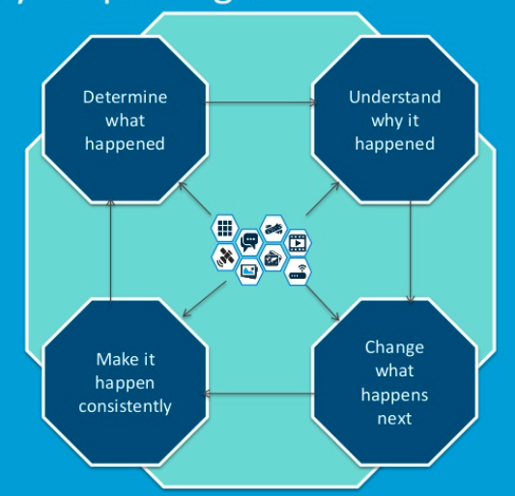
大数据挑战
数据是一种战略资产
所有东西必须能够衡量
数据即应用
数据驱动成为一个商业必不可少的选择
数据冗余多样化，自由共享
我们如何存储， 处理以及分析

Slide 6
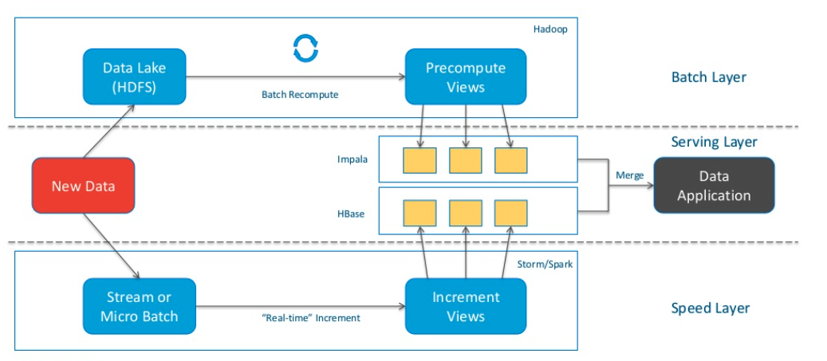
什么是 LAMBDA

Slide 7
LAMBDa 优点
将有多种不同能力的开源软件集成到统一一个框架
通过批处理层提升可扩展性
通过实时处理提升时效性

Slide 8
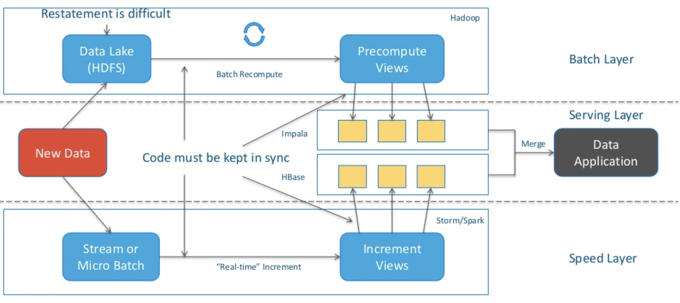
LAMBDA 缺点
复杂性
回滚复杂
离线和在线必须同步
错误处理复杂

Slide 9
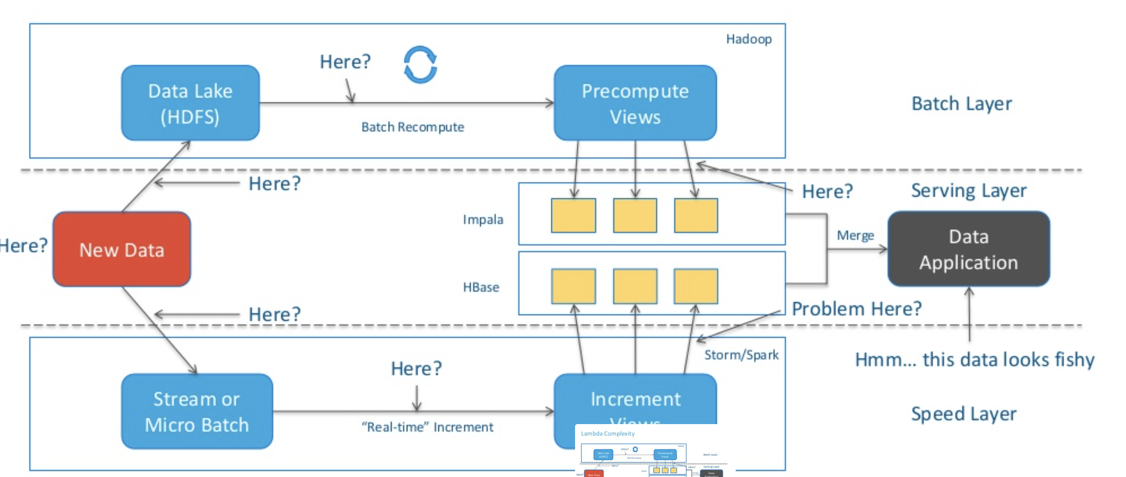
LAMBDA 缺点

Slide 10
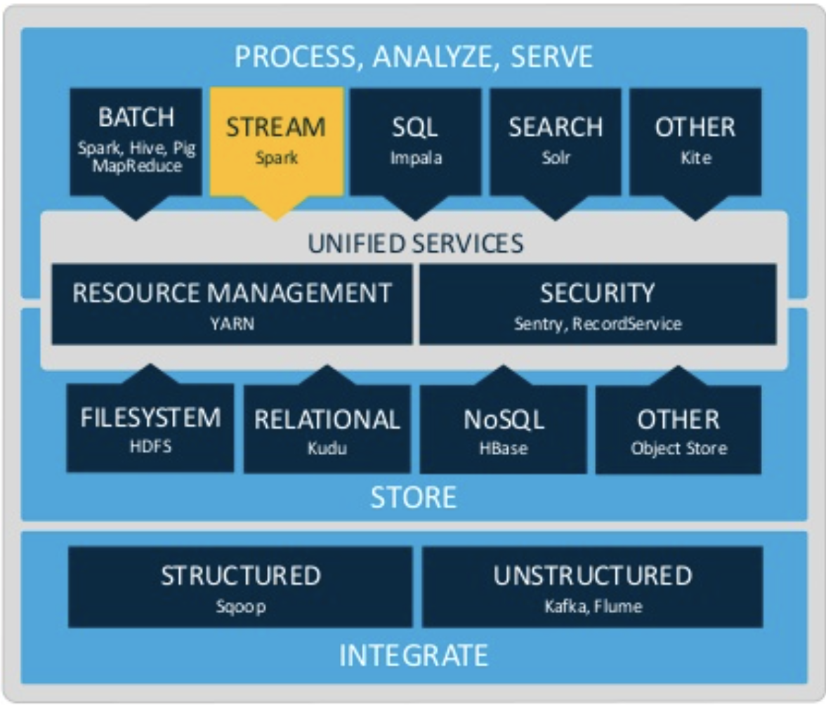
为什么 KUDU-可更新分析平台
快速存储以及分析数据
统一实时分析框架
为下一代快速分析硬件而设计
使用 Intel NVM 库 利用 SSD 性能优势
使用C++ 避免GC， 使用更大 RAM
使用 SIMD 指令
原生 Hadoop 存储引擎
大数据生态集成
KUDU+Impala
KUDU+Spark
使用场景
时序数据
机器学习数据
在线报表

Slide 11
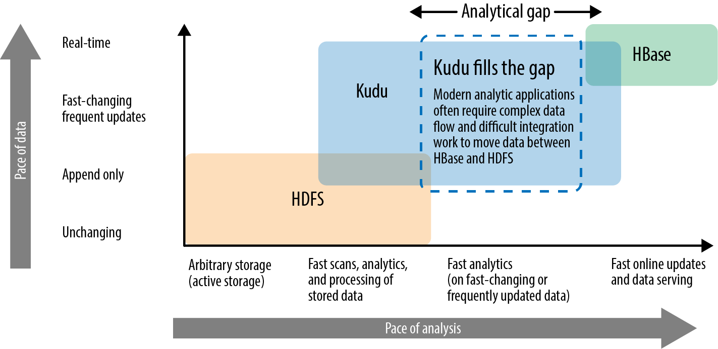
为什么 KUDU
可扩展
275 个节点测试可用 （3 PB Cluster)
1000 个节点规模
快速
百万/s 读写速度
单节点 GB/s 级别读吞吐量
结构化数据
类似关系型数据库将数据存储在结构化表中
十亿级别访问行数据单独记录

Slide 12
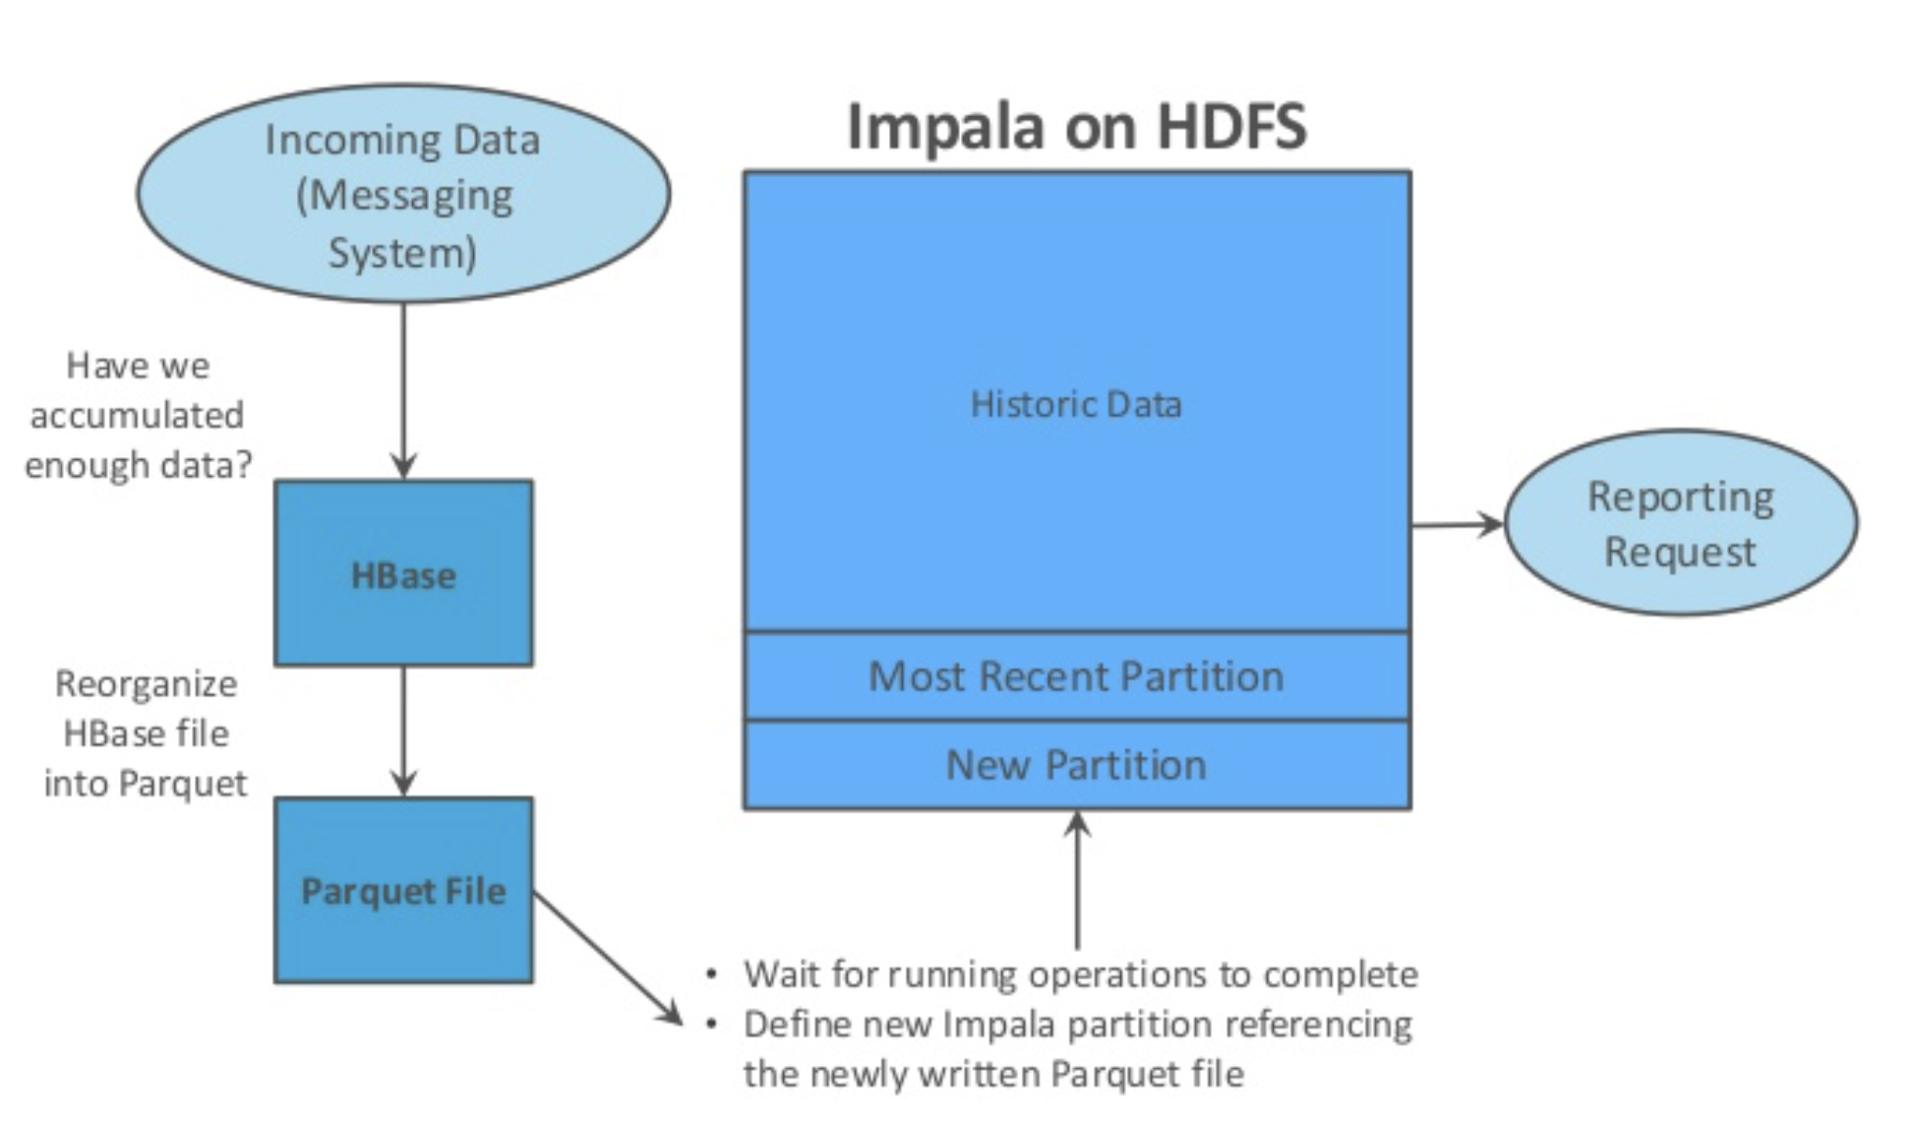
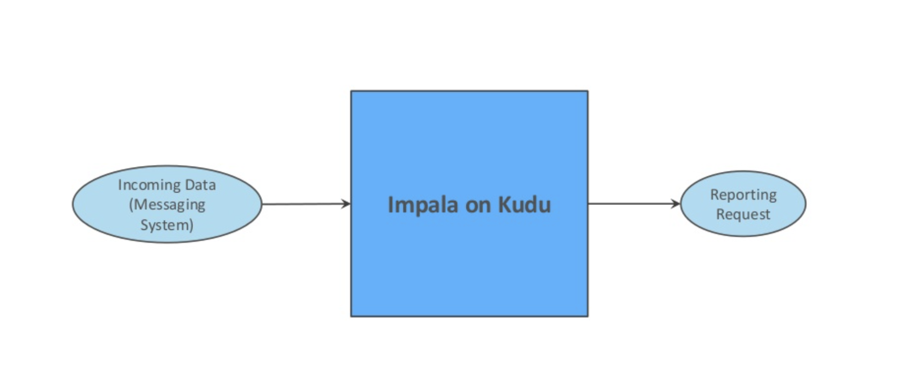
为什么 KUDU

Slide 13
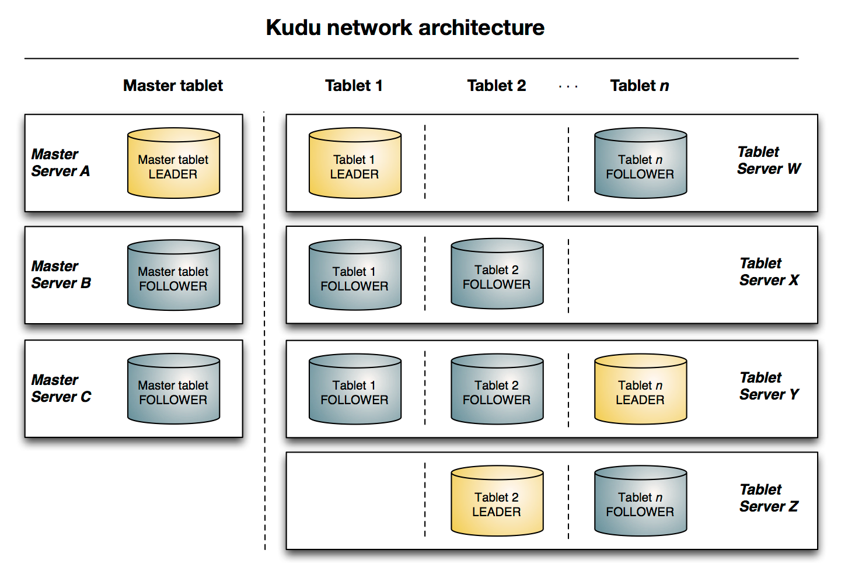
KUDU 架构设计
基于结构：表
表拆分成分区 Tablet
一致性通过 Raft 协议保证
支持多地域部署以及主从灾备

Slide 14
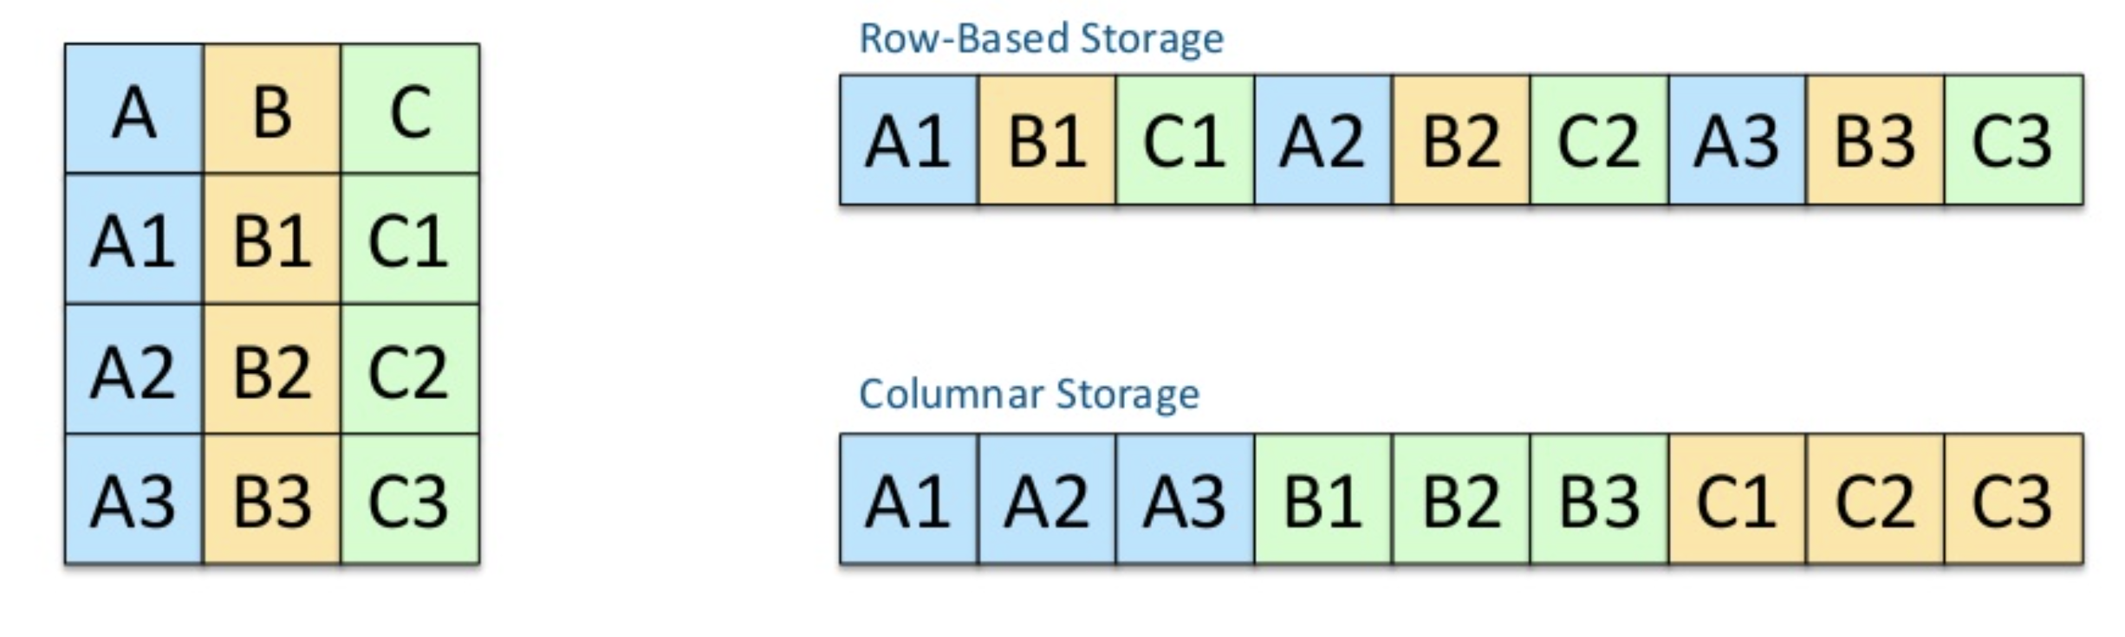
列式存储
列式存储，采用 Parquet 方式同一列在磁盘连续存储， hbase 并不是真正意义上列式存储

Slide 15
列式存储
优化扫描性能
能够预测扫描时间而不用读其他不必要的列数据
有效编码能够提高压缩比减少IO
同类型数据在最新处理器上表现更好（向量， 流水线）
随机访问性能代价
单行访问需要大量寻址
随机访问更加廉价（更便宜的 RAM ， SSD， NVRAM）

Slide 16
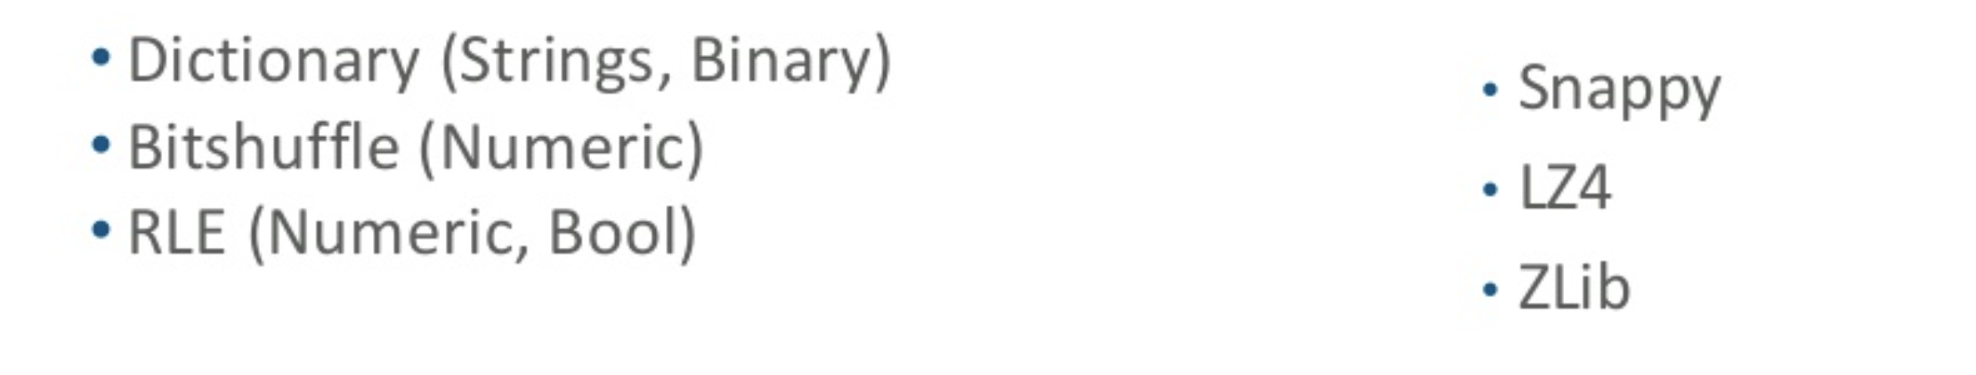
编码和压缩

Slide 17
Table 和 TableT
Table 水平扩展成 Tablet (分区）
Range 分区（Range Partition) 和 Hash 分区（Hash Partition)
primary key (host, metric, timestamp) distributed by hash(timestamp) into 100 buckets
每个 Tablet 有 3-5 个副本，通过 Raft 保持数据一致
主副本处理写请求，从副本处理读请求
Tablet Server 负责存储 Tablet
数据存储在本地磁盘而不是HDFS

Slide 18
Table 和 TableT
CREATE TABLE customers(first_name STRING NOT NULL, last_name STRING NOT NULL, order_count int32,PRIMARY KEY (first_name, last_name)
按照 b-z 25个字母分成 26 个 Tablet， 每个表存储的是以根据某个字母开头的姓氏的一系列用户，对于频繁插入更新用户名字的操作来说是能有效缓解压力

Slide 19
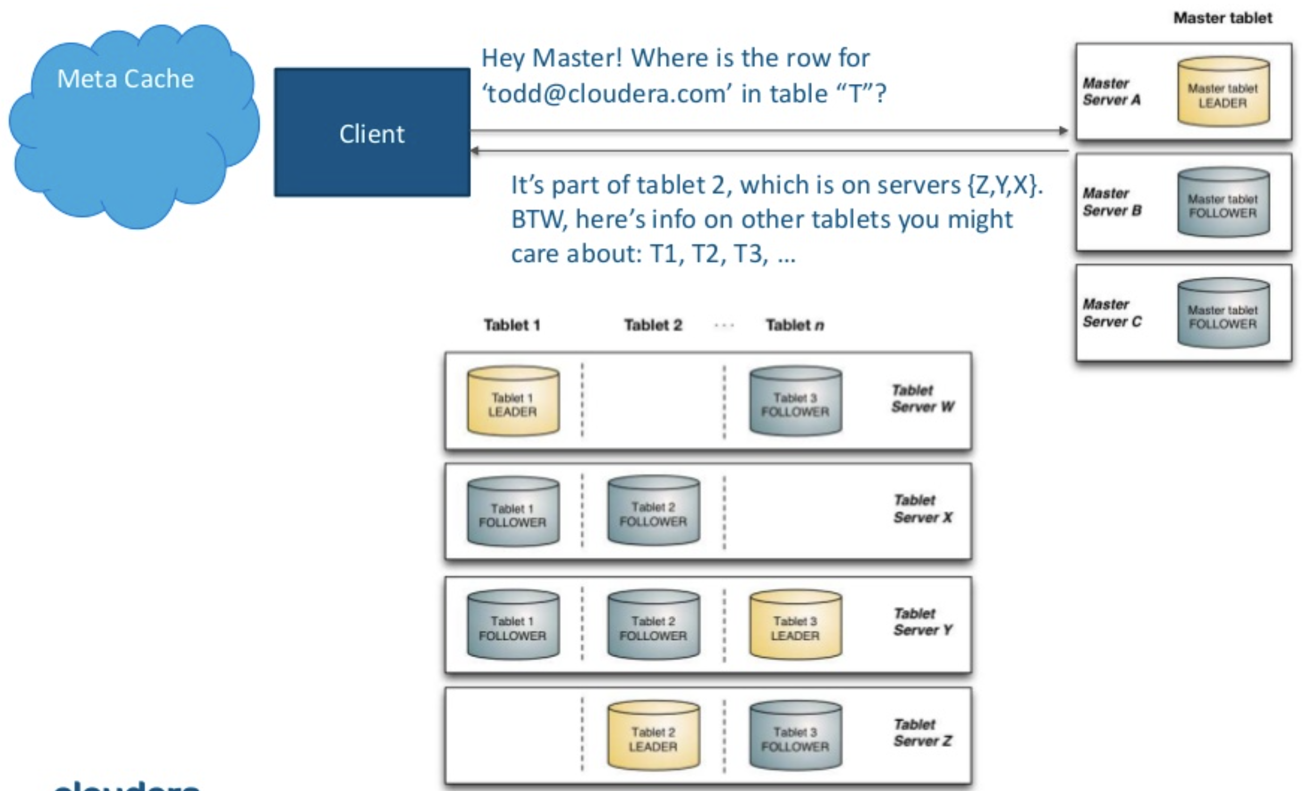
Table 和 TableT
Master Server 负责管理元数据。这些元数据包括 tablet 的基本信息，位置信息。 Master 还作为负载均衡服务器
Tablet Server 上存了 10~100 个 Tablets ，每个 Tablet 有 3 （或 5 ）个副本存放在不同的 Tablet Server

Slide 20
Tablet 设计
插入数据缓存在内存中， 像 Hbase Memstore
刷入磁盘
像 Apache Parquet 一样以列式存储
使用MVCC 进行更新（按照时间timestamp进行标记，而不是原地更新
Allow select as of timestamp 查询以及一致性跨Tablet 扫描
当前时间扫描的最优读路径
快速向量解码以及预测评估
基于最近更新数量的性能比较低下

Slide 21
元数据（MetaData）
多主
Tablet 位置以及副本位置
表元数据
均衡负载（Tablet Server 的心跳， 复制的Tablet 以及增在复制的 Tablet
在内存缓存所有数据加速性能
客户端配置 Master 地址
询问 master 所需 tablet 信息并且缓存

Slide 22
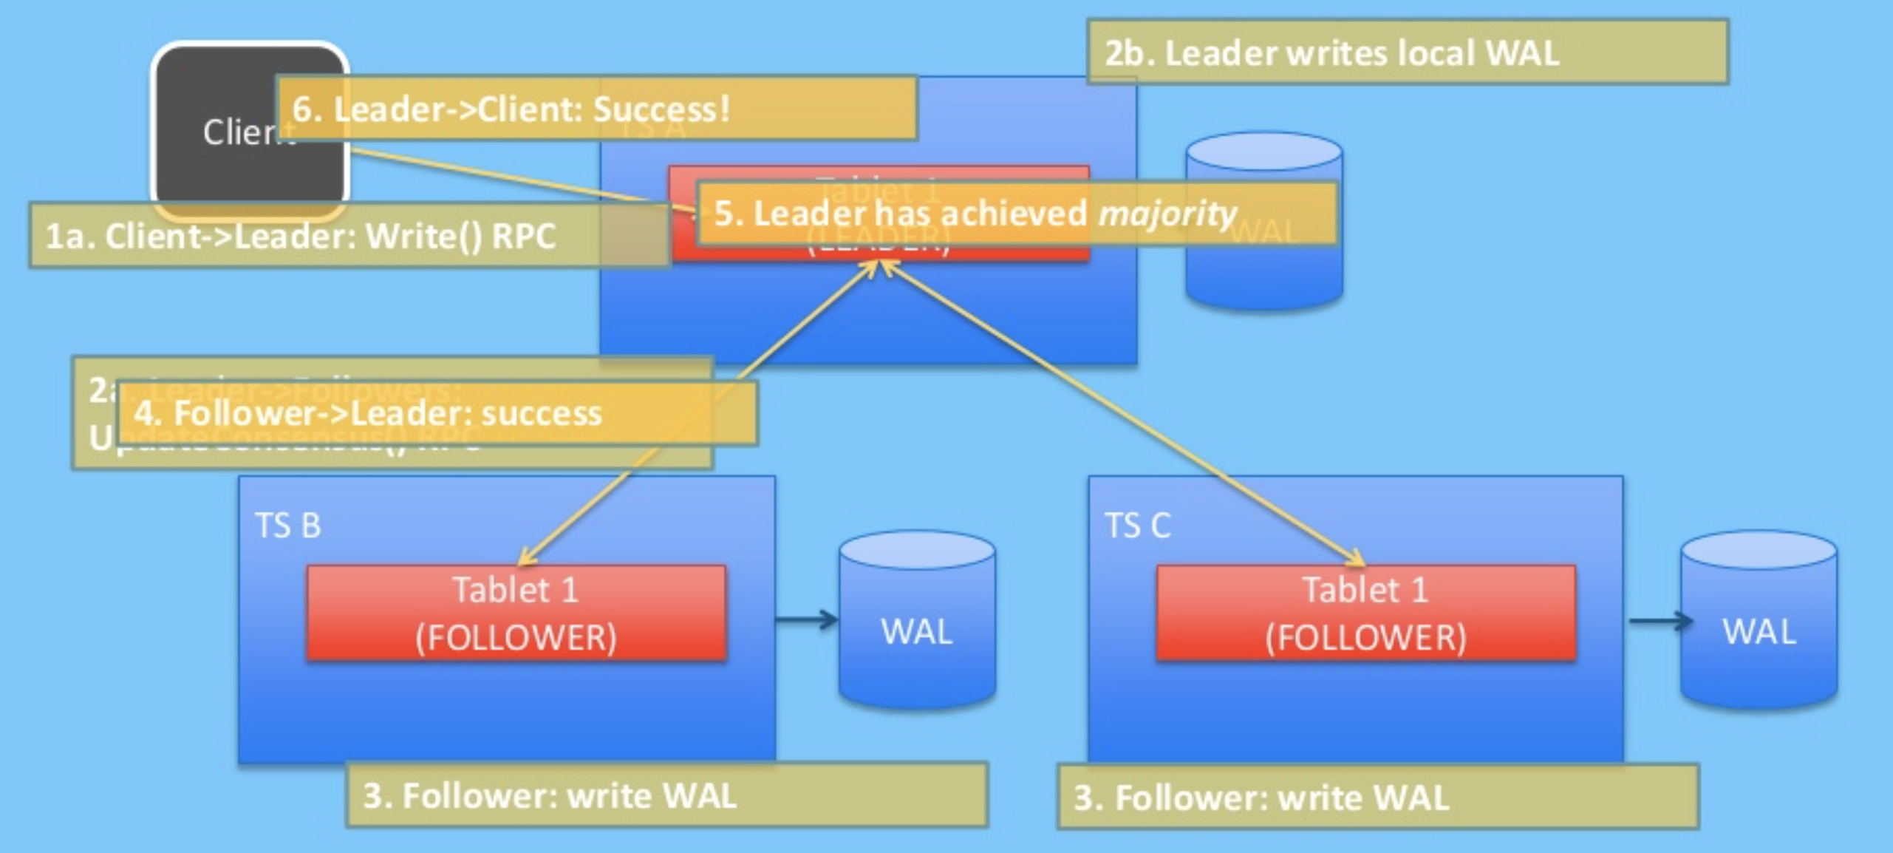
Raft 一致协议

Slide 23
容错
从副本失败
主仍然获取大多数选票
从副本所在的Table Server 在5分钟内重启加入，没有任何影响
主失败
从每 1.5 秒发送心跳
3次心跳没有返回就发起选举请求，从其余节点选举主
五分钟内重启重新以候选人加入集群

Slide 24
容错
长久失败 – Tablet 拷贝
主发现从副本已经失联 5 分钟
驱逐从节点
主节点重新选择一个新的副本
主副本将数据复制给新的副本
新副本被赋予投票权限
集群 change_config 添加或者删除 tablet server 一个 tablet

Slide 25
LSM VS KUDU
LSM – Log Structured Merge(Hbase , Cassandra)
插入更新至一个内存 Map（MemStore) ， 稍后批量写入磁盘(Hfile/SSTABLE)
从正在Merge的HFILE 上读取数据
KUDU
使用 Memstore 以及Compaction(压缩) 优点
慢写换取快速读，尤其在扫描时候
更加复杂

Slide 26
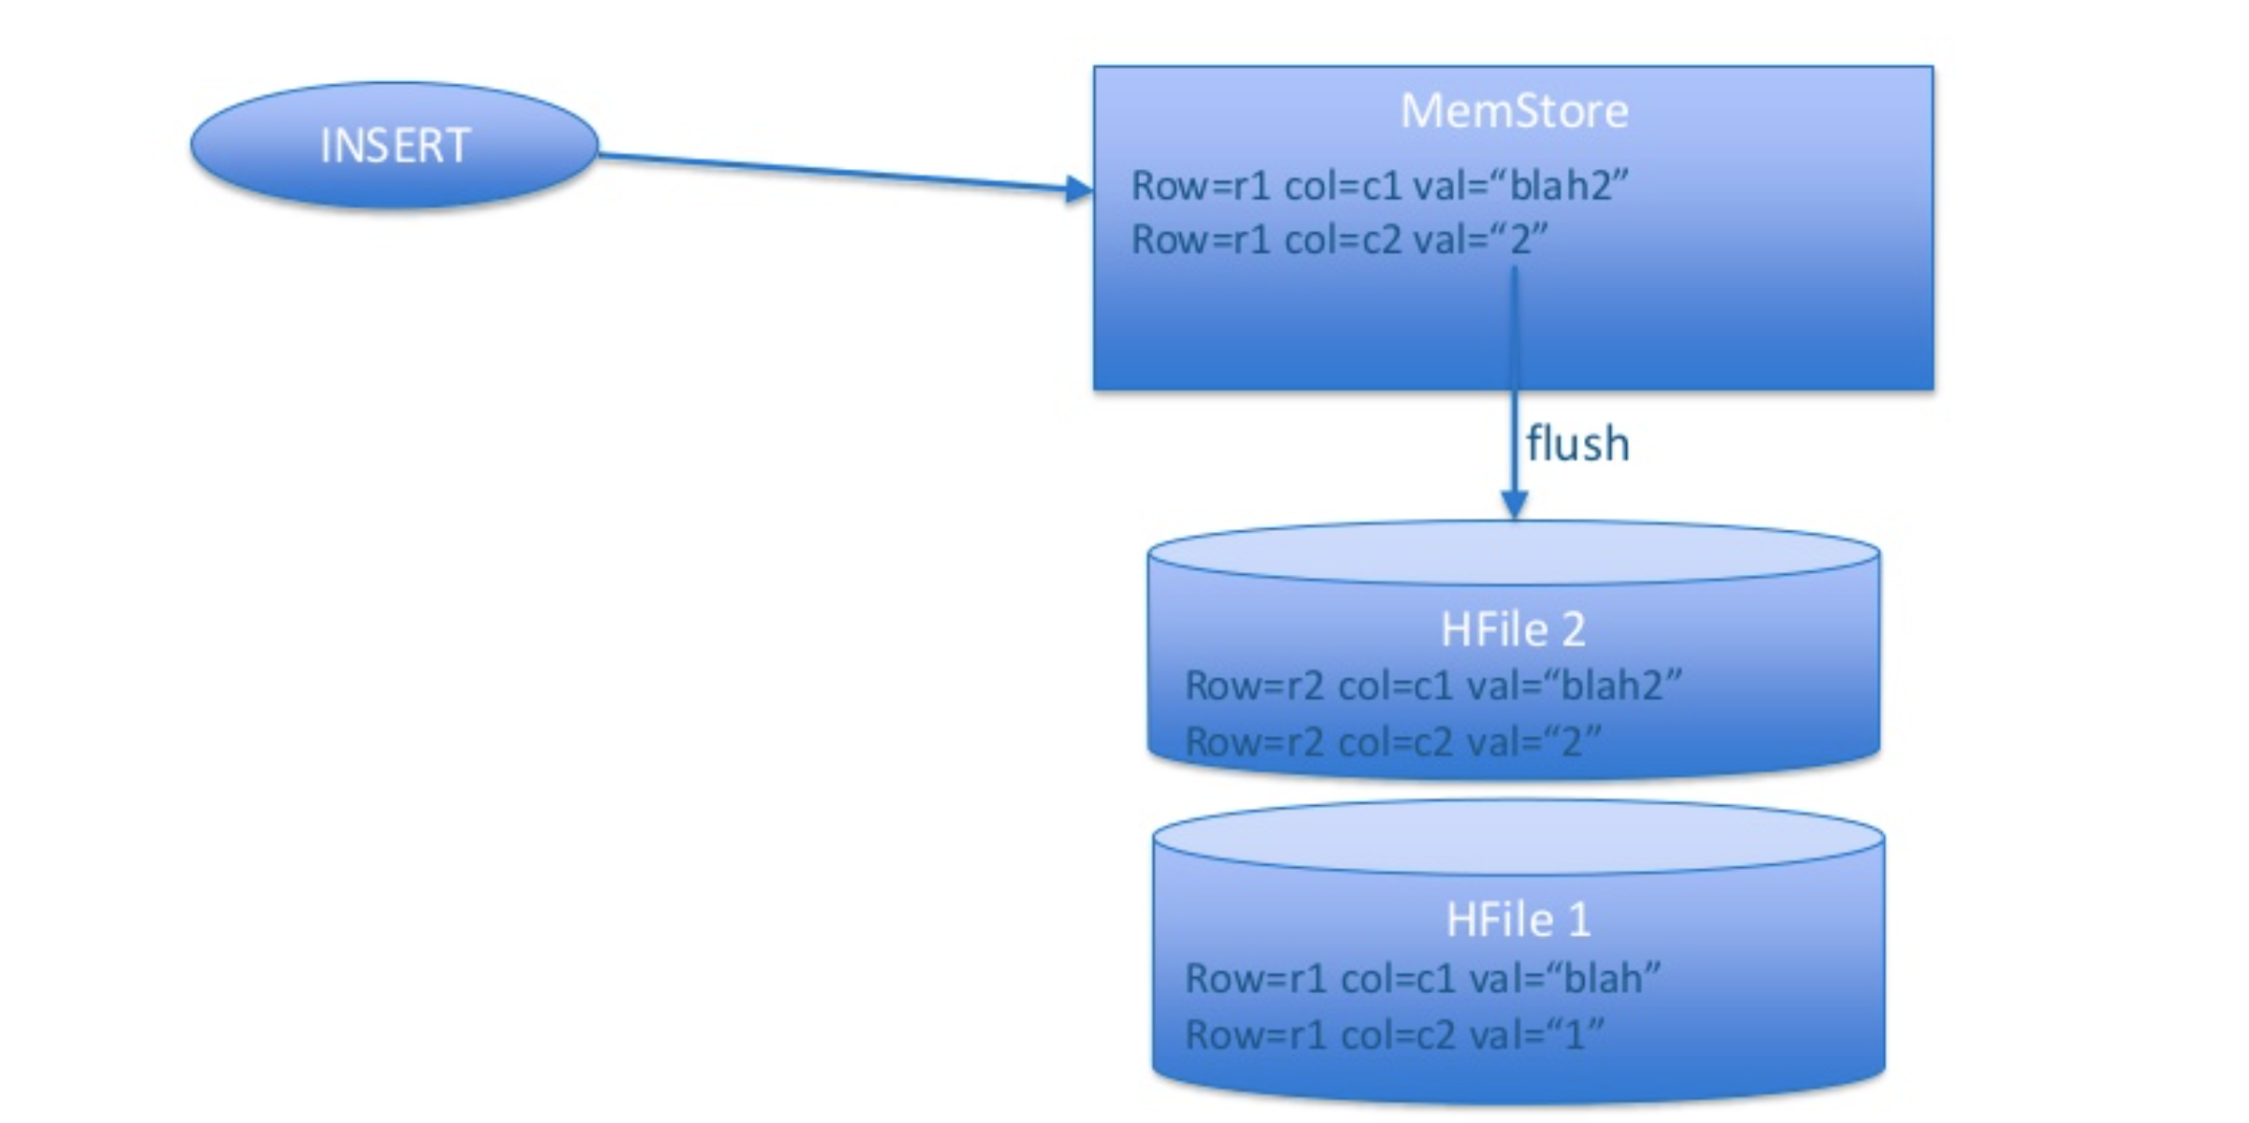
LSM Insert 路径

Slide 27
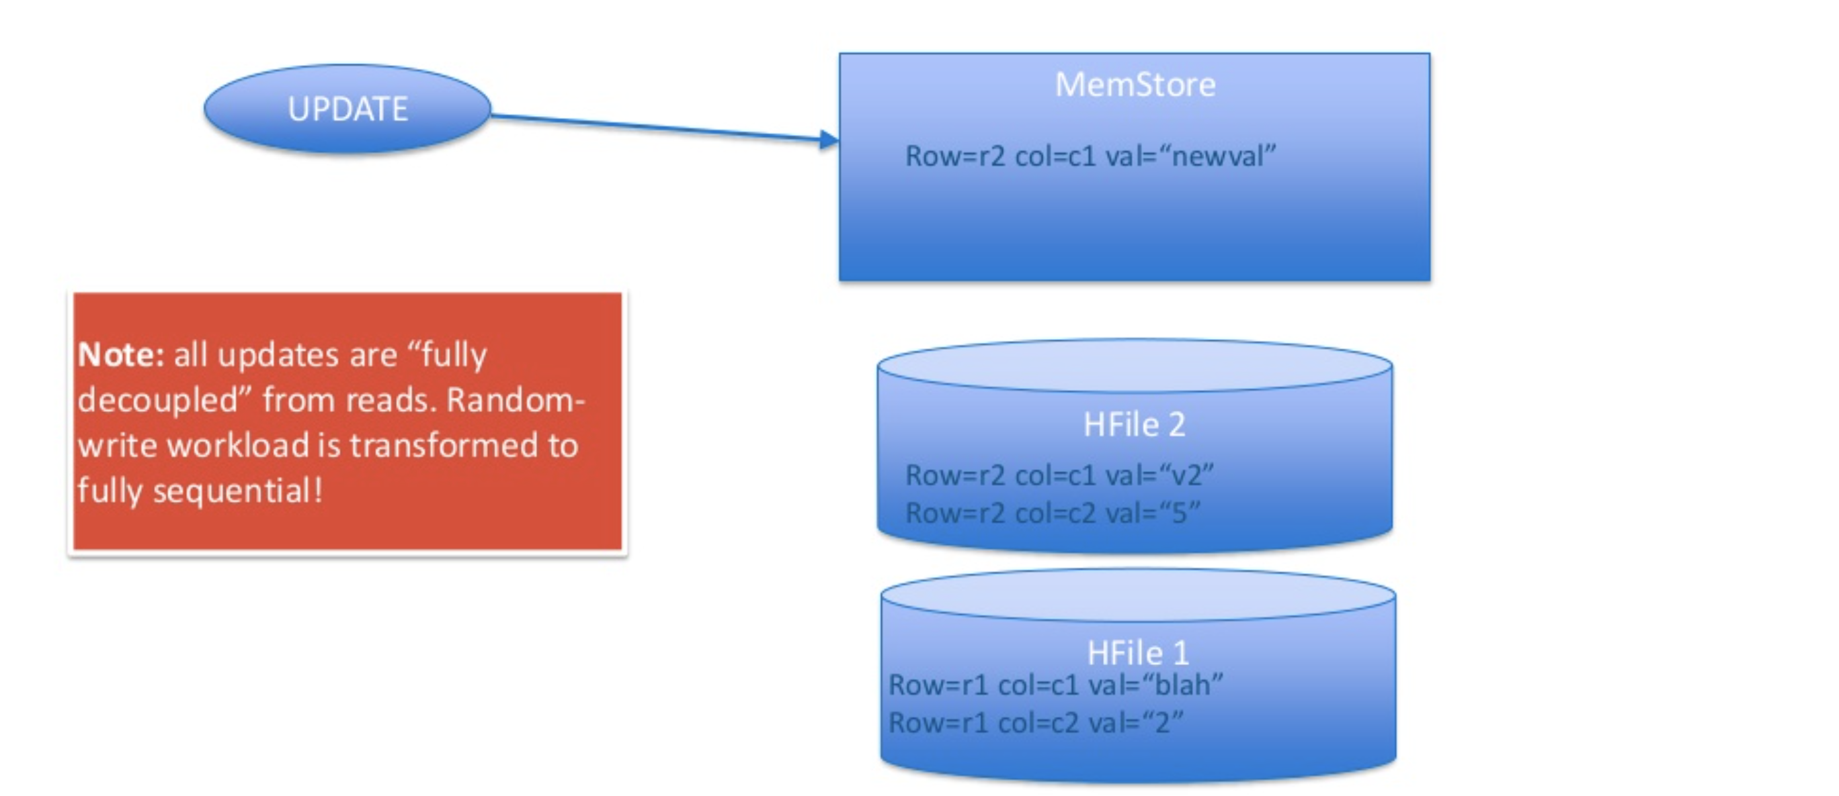
LSM 更新路径

Slide 28
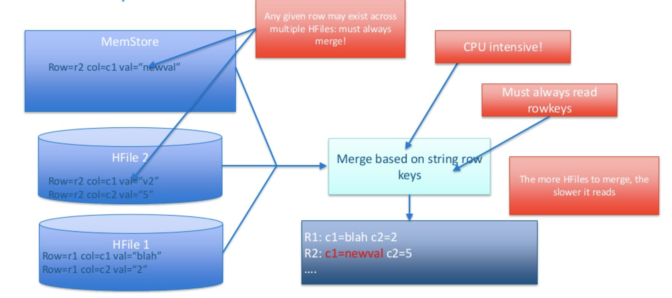
LSM读路径

Slide 29
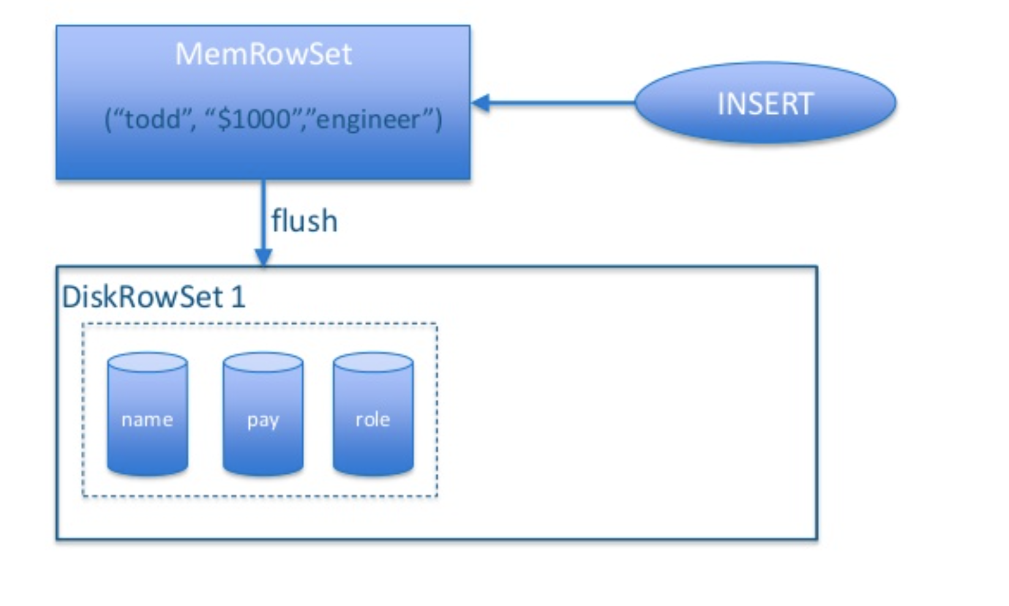
KUDU Insert
数据插入到至内存 MemRowSet
所有数据插入之前使用BloomFilter和 interval tree 检查数据是否存在

Slide 30
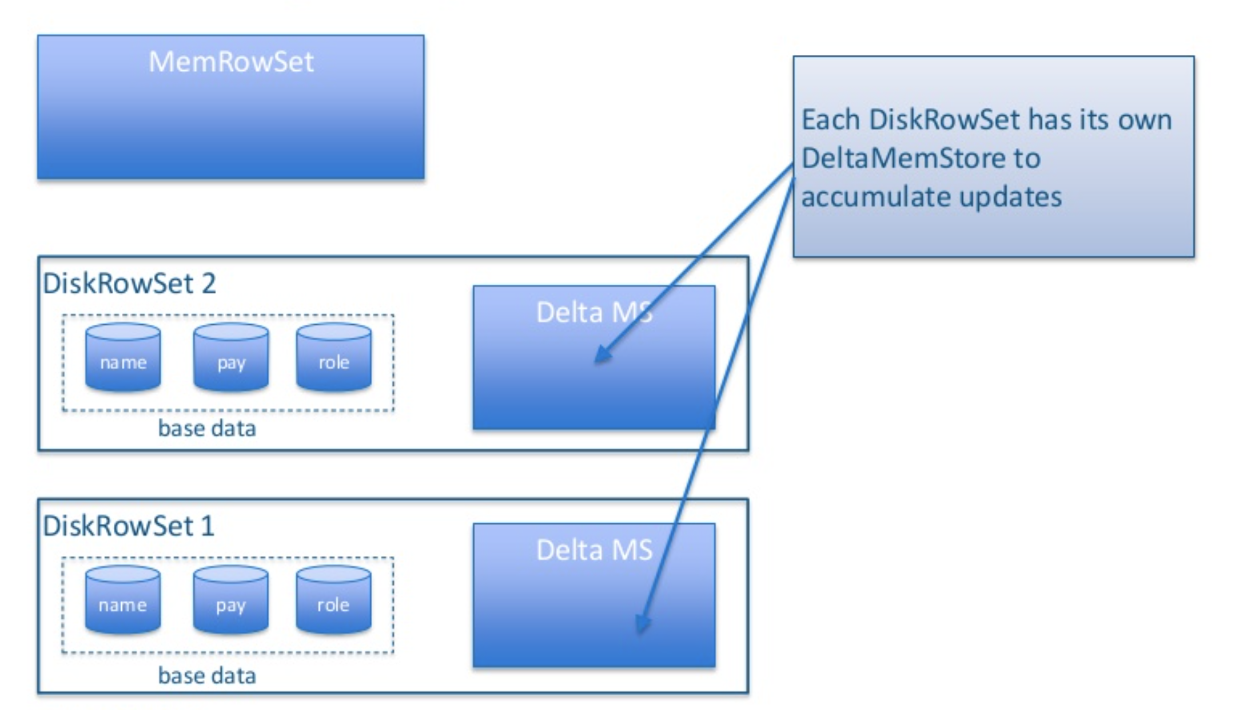
KUDU Update
对 MemStoreSet 中数据更新，Flush 后生成 UndoRecord
对 DiskRowSet 中数据更新，存在DelatMemStore, Flush 后生成 Redo records

Slide 31
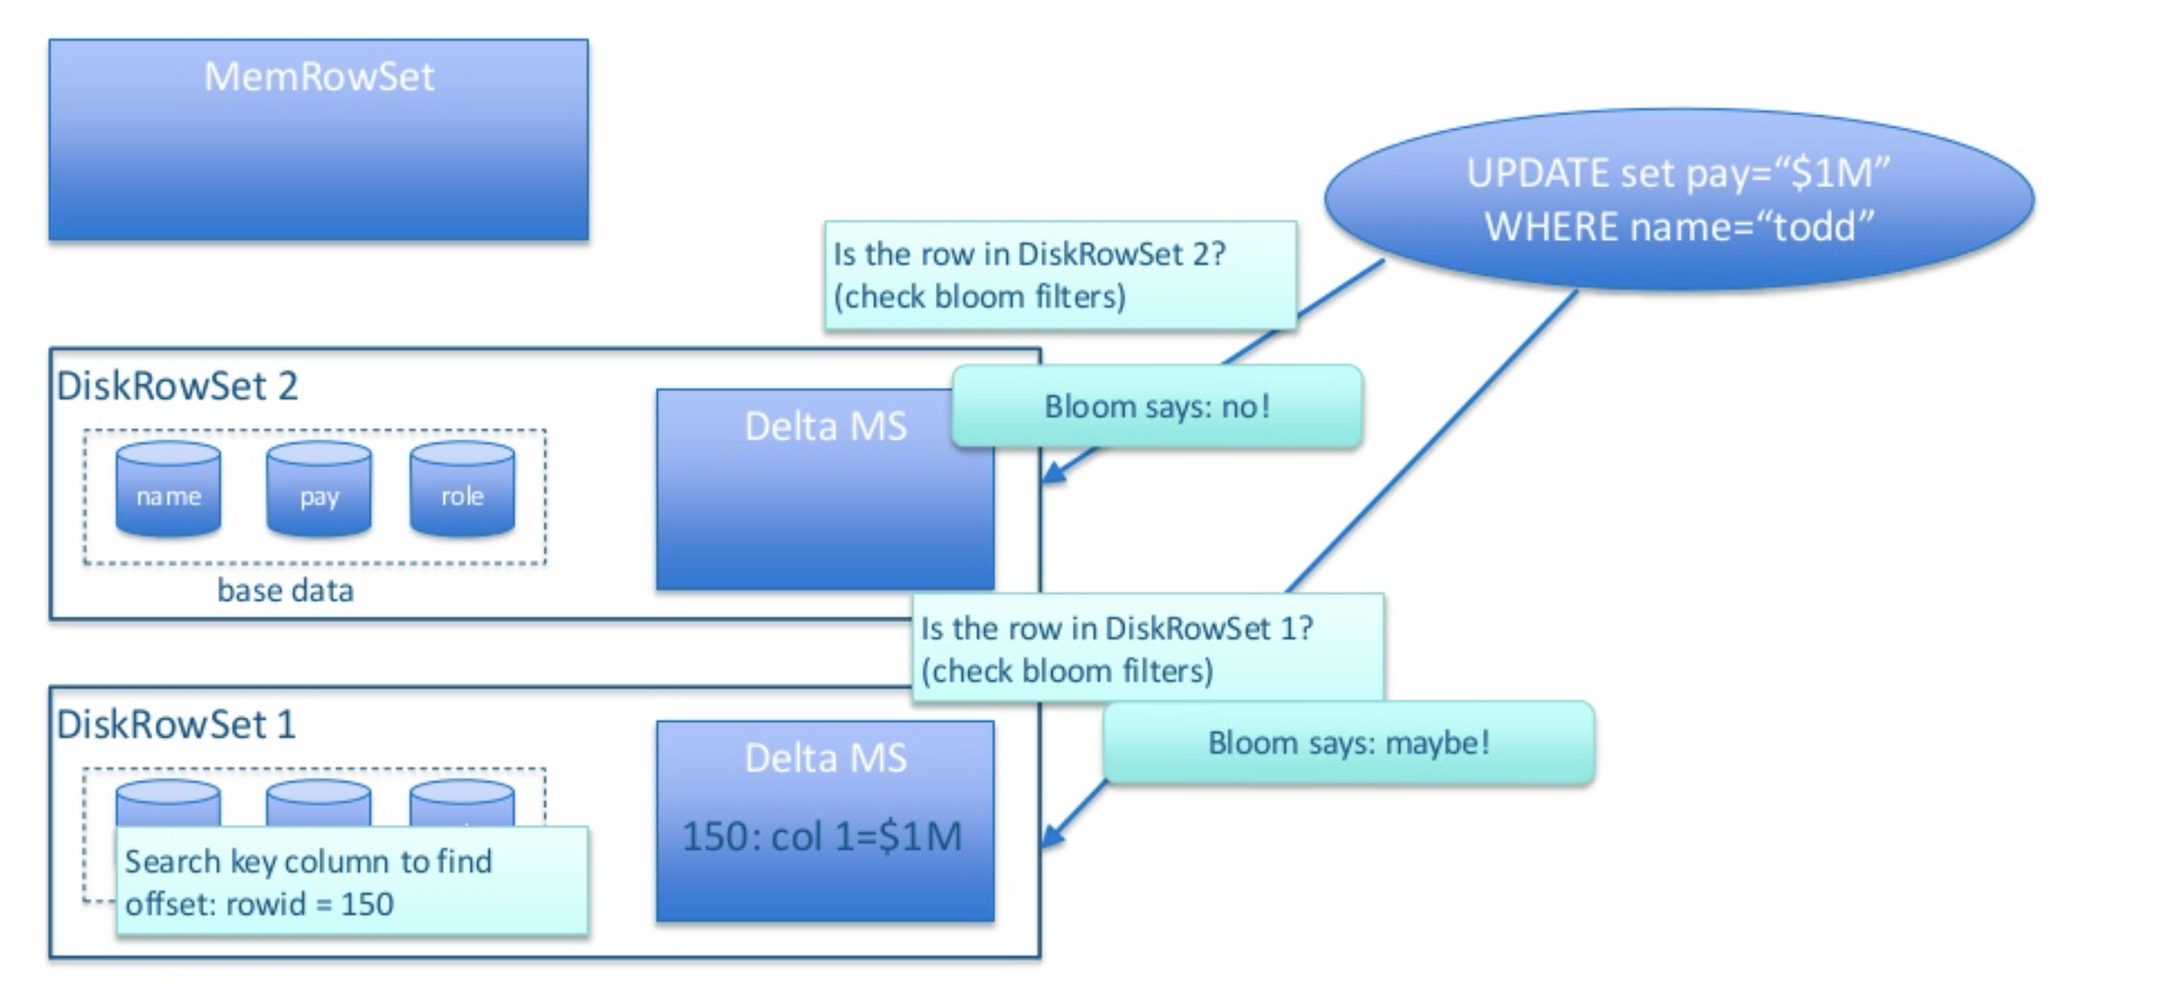
KUDU Update

Slide 32
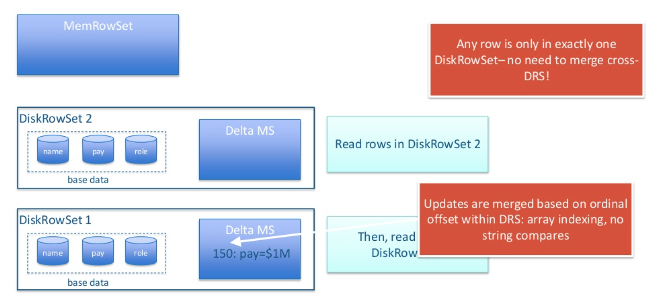
KUDU READ

Slide 33
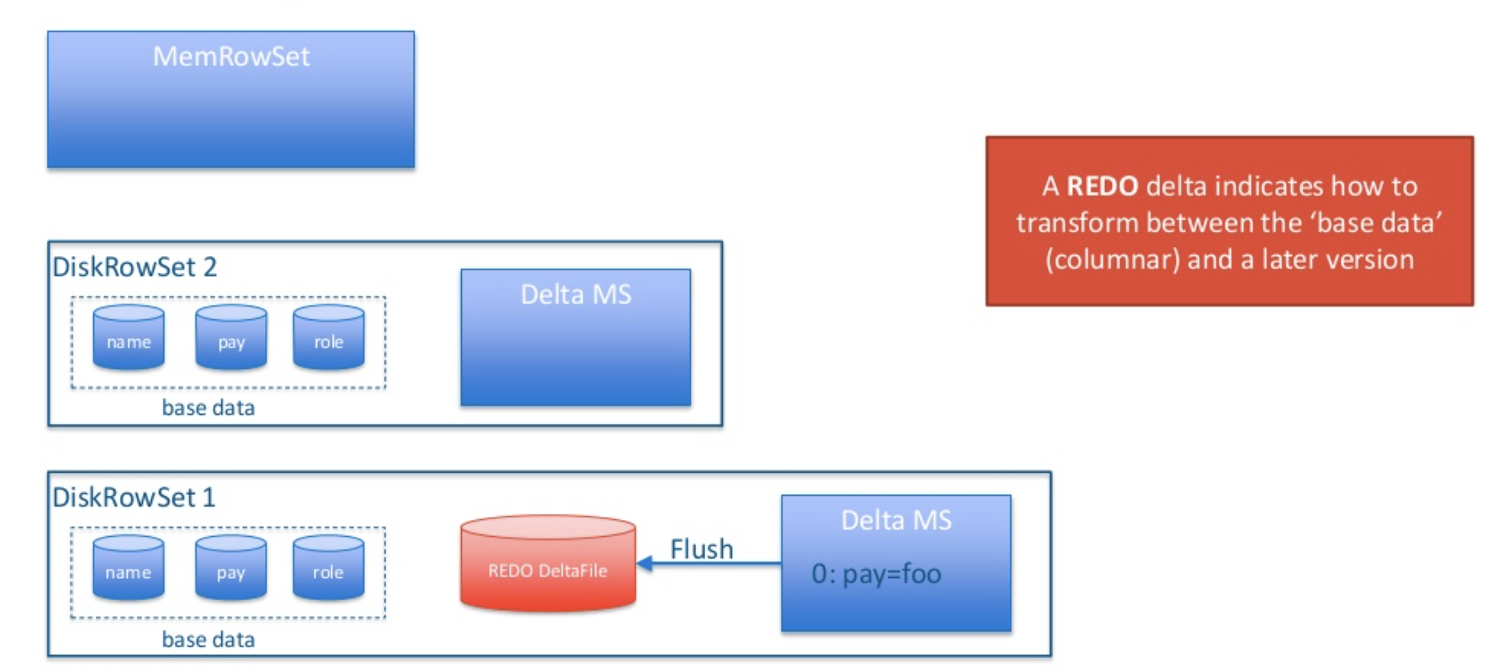
KUDU DelTA FLush

Slide 34
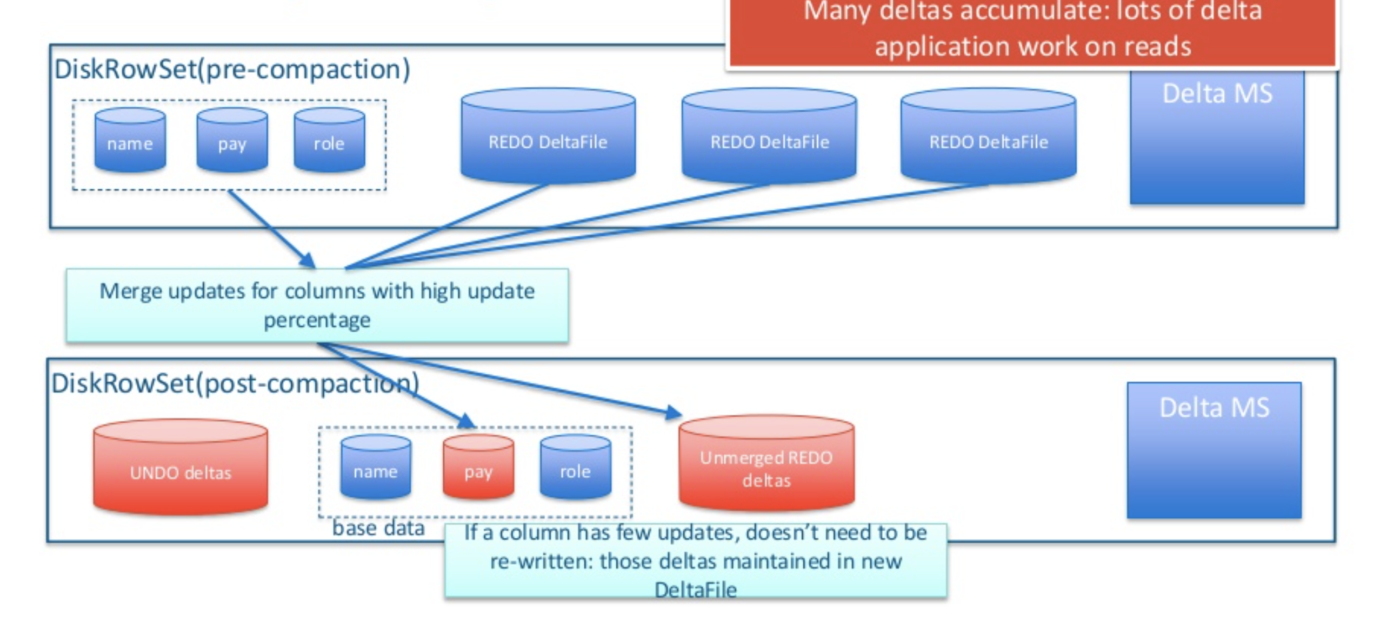
KUDU Delta Compaction
Minor Compaction
减少 Redo 记录，增加读效率
Major Compaction
只读 base data, 减少apply delta

Slide 35
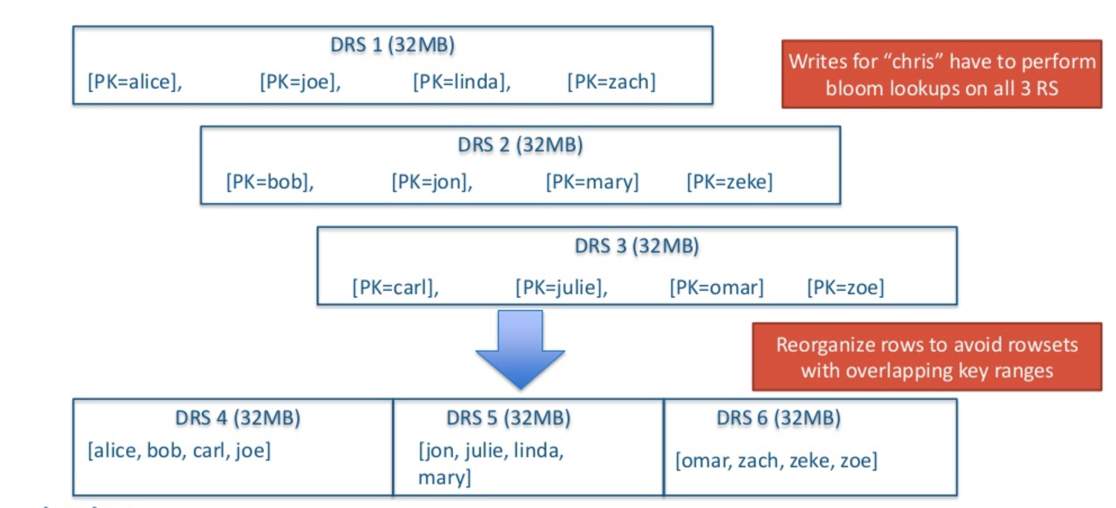
KUDU ROWSET Compaction
减少 rowset 之间重叠记录
写操作减少 rowset 查询
读操作读取更少文件，增加读区效率
后台进程在空闲时候进行小规模 compaction 合并
在 schema设计时候。尽量考虑顺序写，以减少后期 compaction . 不要以id作为主键 第一列

Slide 36
KUDU Compaction
持续合并避免 IO 风暴
物理逻辑解藕：不同副本在不同时间解藕
控制 RowSet Compaction: 如何控制 IO

Slide 37
分区
KUDU 支持灵活的数据分区
HASH 和 Range 分区
在同一个分区中的 Key 是有序的
Key 影响数据均衡以及扫描时候读取的数据量

Slide 38
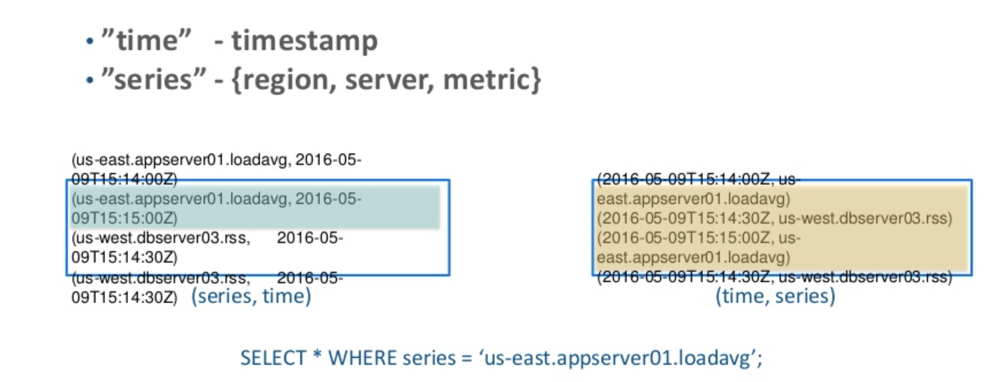
主键选择

Slide 39
KUDU vs 流式计算
流式计算
计算固定指标， ad-hoc 查询性能弱
复杂查询难以支持， 大表 join
近似计算
存在时间窗口
容错状态保存依赖外部存储

Slide 40
KUDU vs DRUID
数据精度
Druid 预聚合
内部存储不同
都是列式存储，druid用的bitmap倒排表， kudu用的bitshuffle（方便压缩） 等编码方式
应用场景
Druid 更适合在线指标的实时统计工作， KUDU 适合实时分析类查询
查询方式
Druid有自己的查询引擎，不支持 join
KUDU 依靠 Impala/Spark sql, SQL 支持完善
查询性能
Druid 查询的是 OLAP Cube， 更快
KUDU 是扫描原始数据， 支持灵活查询

Slide 41
电商案例
流玉

Slide 42
日程
案例分析- 魔方
KUDU 性能调优
案例分析-监控
未来发展

Slide 43
产品与业务介绍

Slide 44


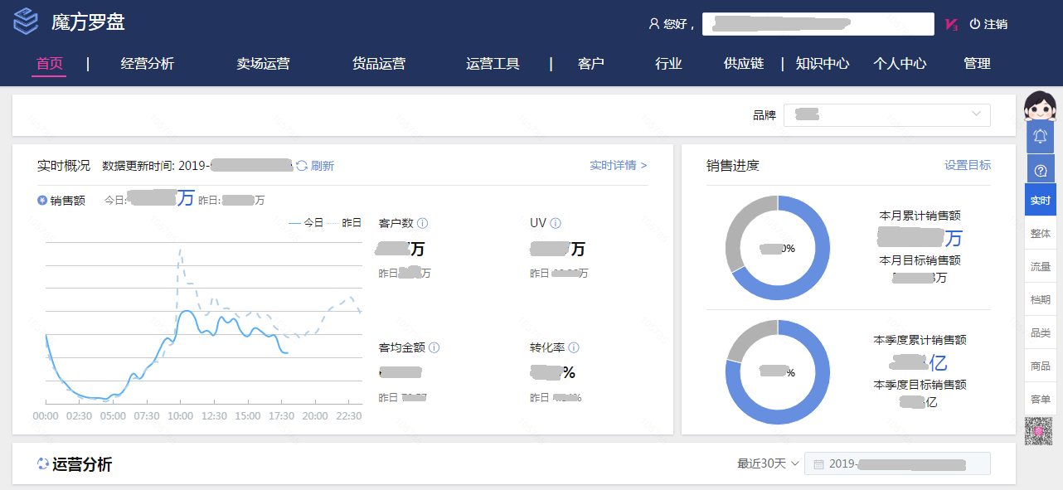
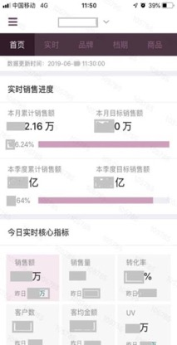
魔方是什么
通过大数据和智能化算法与技术，为唯品会的供应商提供一站式智能数据平台，帮助供应商提升数字化运营水平和销售效益。 魔方为供应商提供日常运营报表、决策支持和运营赋能工具。
PC & app;用户:几千 供应商+商务 ;PV:百万级;ETL任务:数百;ad-hoc查询:百万级

Slide 45
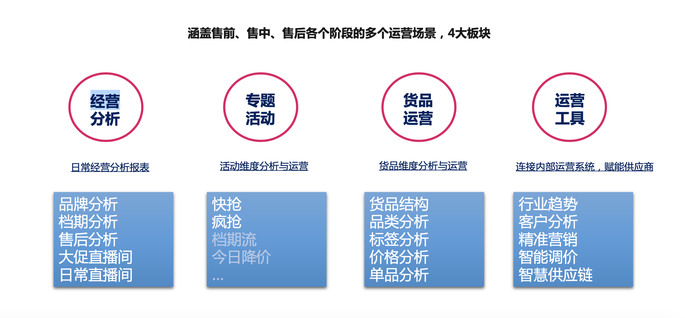
魔方主要业务模块

Slide 46
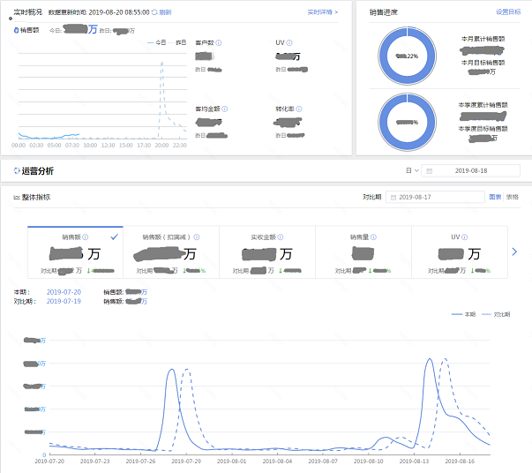
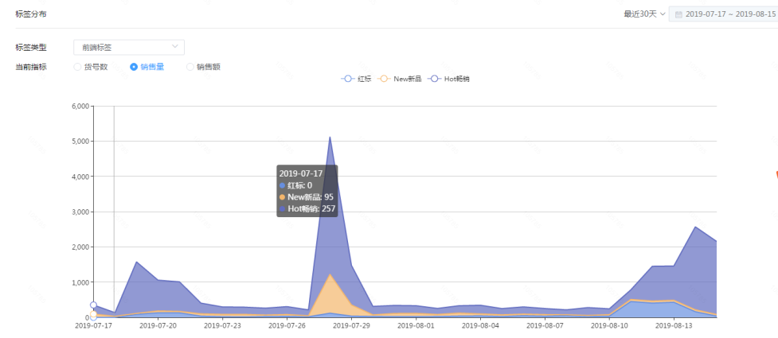
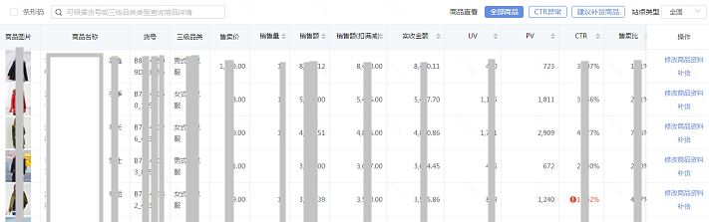
魔方数据示例
汇总、明细、实时、长期趋势等各种类型的数据

Slide 47
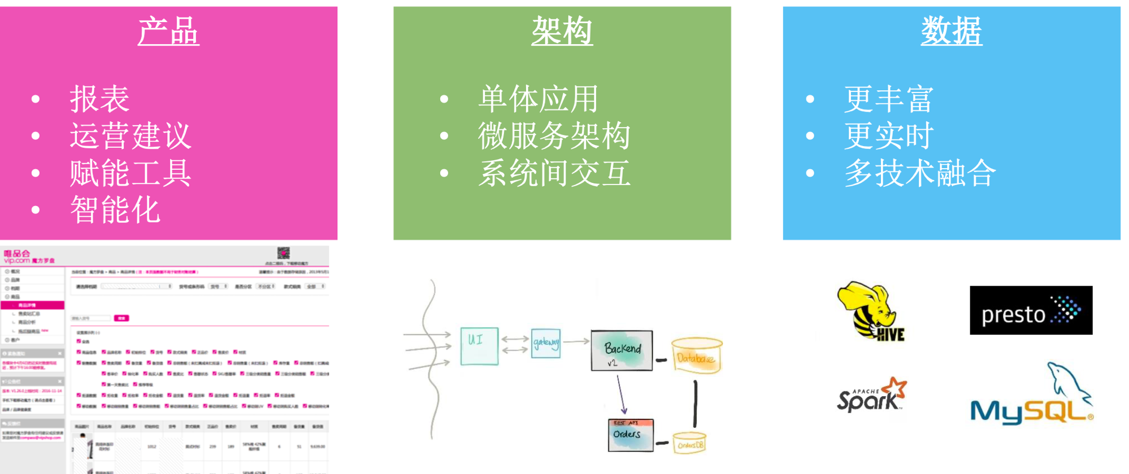
演进方向

Slide 48
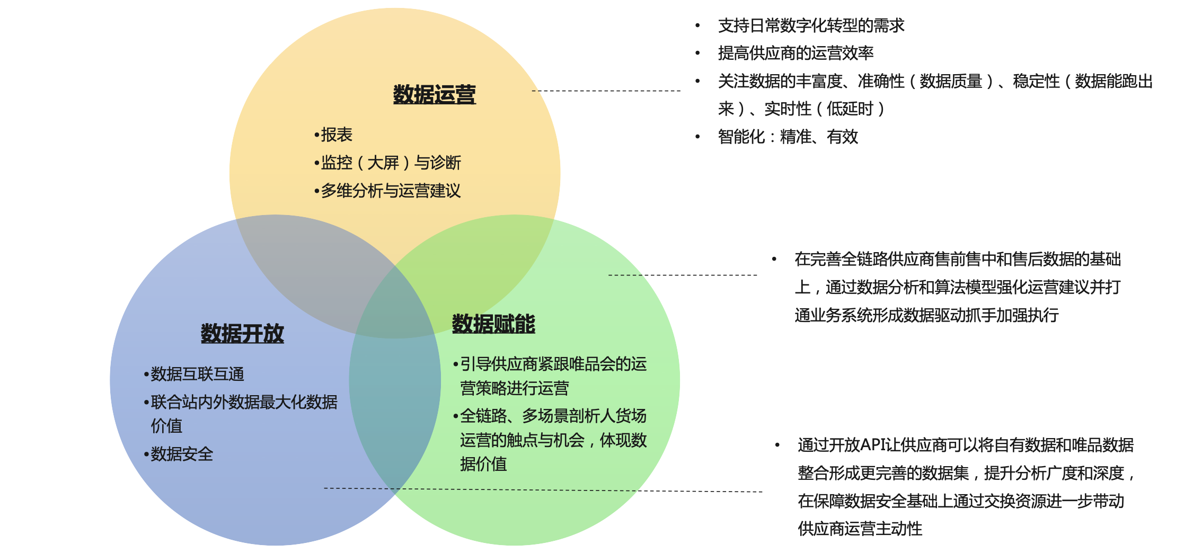
数据关注点

Slide 49
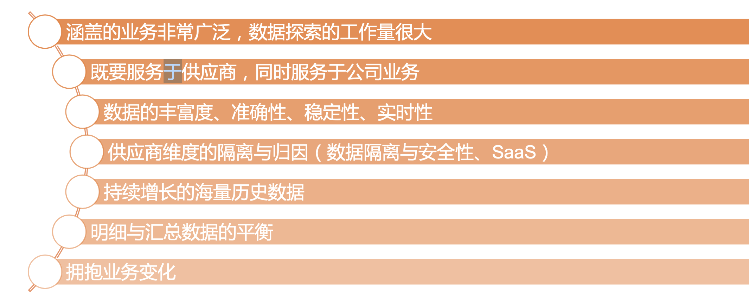
数据挑战

Slide 50
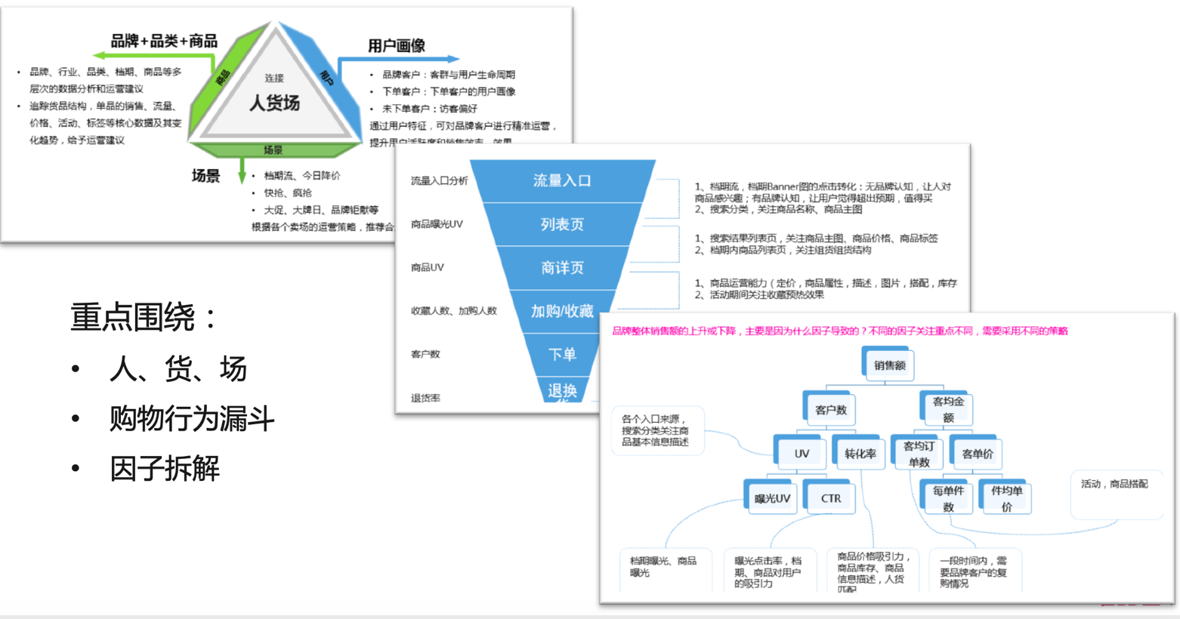
业务模型

Slide 51
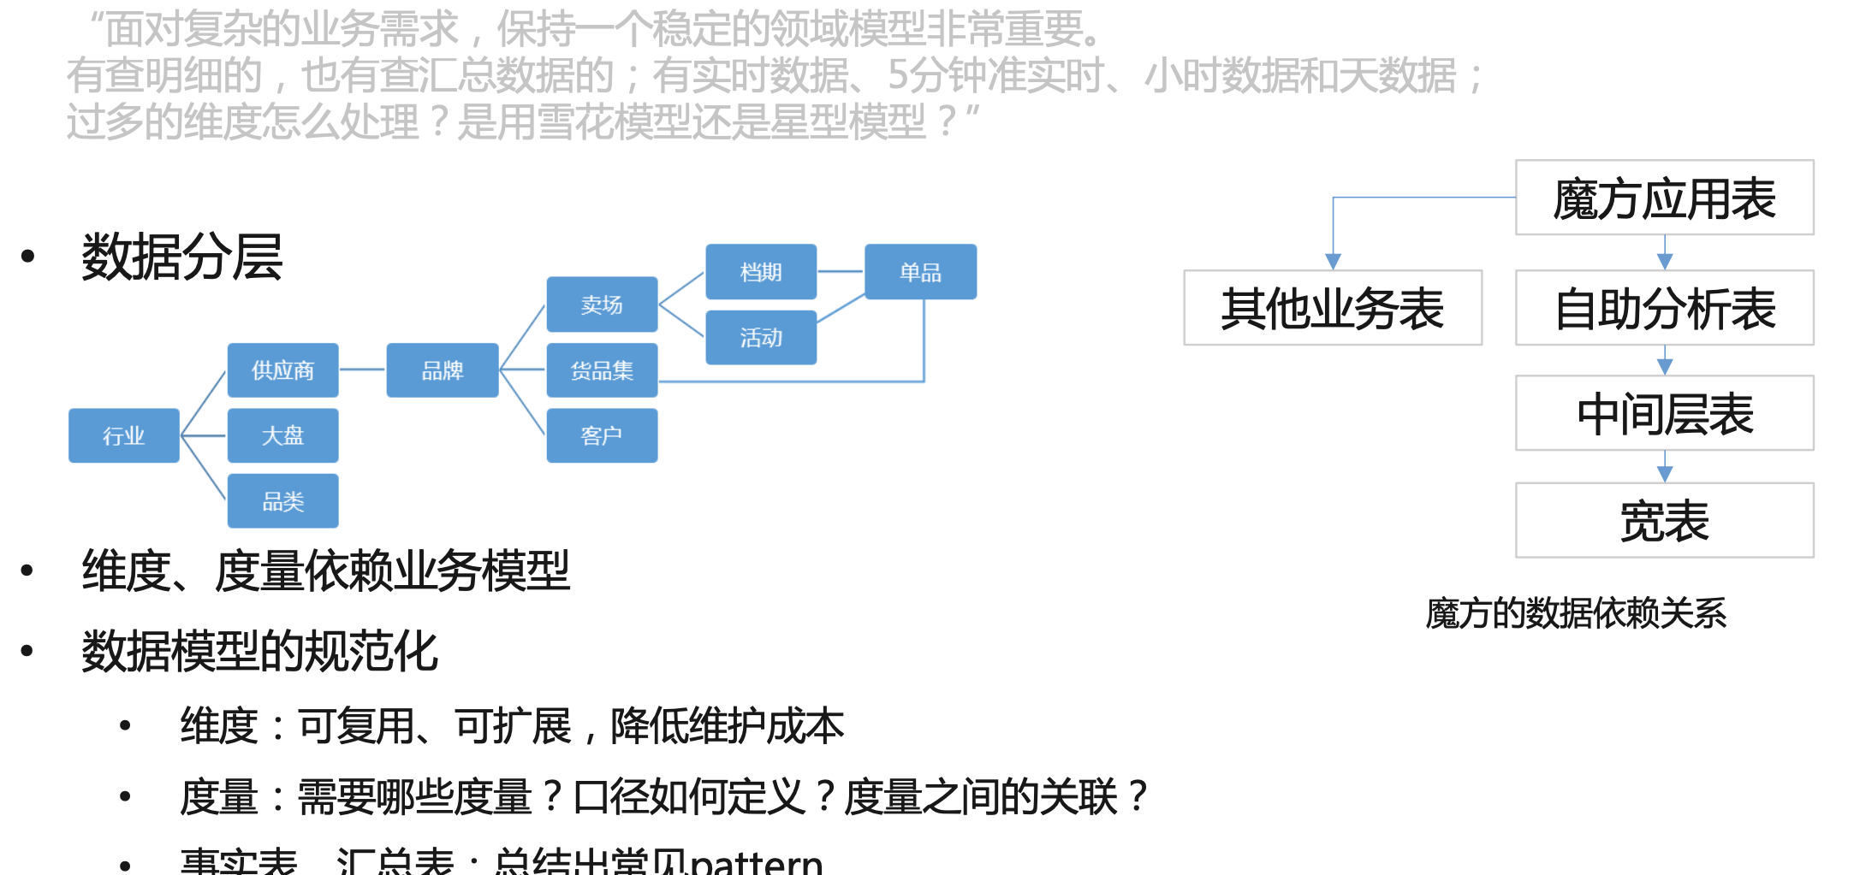
数据模型

Slide 52
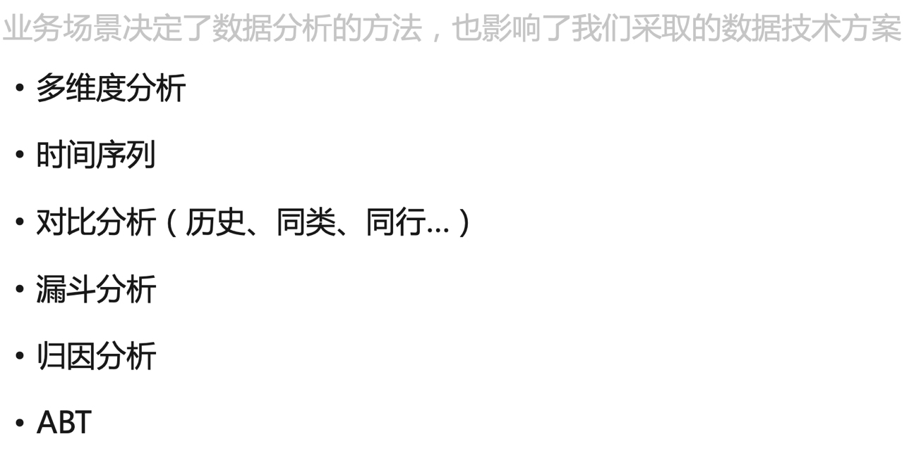
数据分析方法

Slide 53
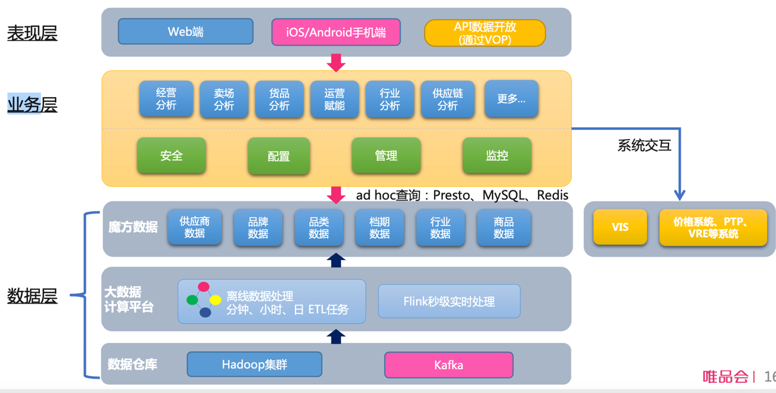
数据体系构建

Slide 54
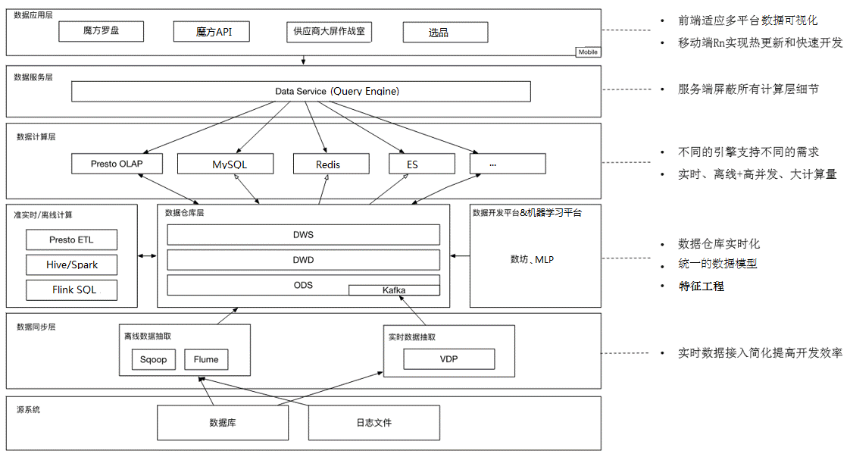

Slide 55
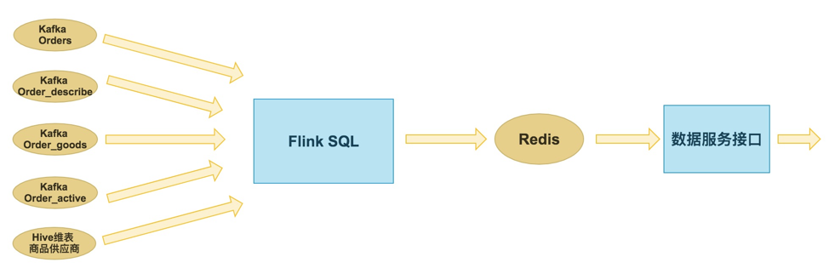
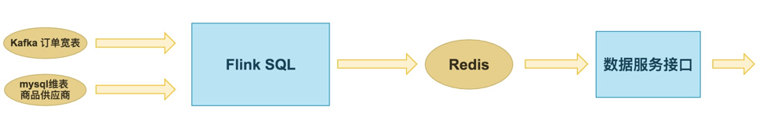
架构
初始架构

Slide 56
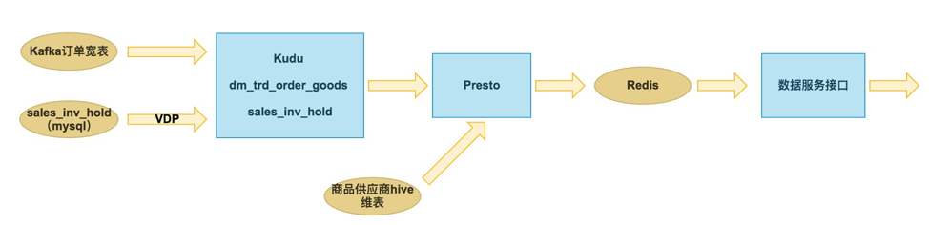
架构
当前架构
大促直播间页面统计数据的维度包括：供应商全部品牌今日销售整体概况模块、品牌明细模块、品牌/三级品类Top100商品销售排行榜模块等几个部分。对于这些维度的指标，魔方开发均基于5min hive表数据计算而来，数据的整体延迟在半个小时左右。为了提升数据的时效性，于2018年初开发了基于Flink SQL的nano实时任务开发平台，通过Flink SQL支持数据的秒级更新，从而让供应商在大促期间可以实时看到今日的整体销售额，Flink SQL统计的维度仅限于大促期间供应商每天的销售额这一个维度的指标，其他所有模块的指标都还是基于5min表统计。

Slide 57
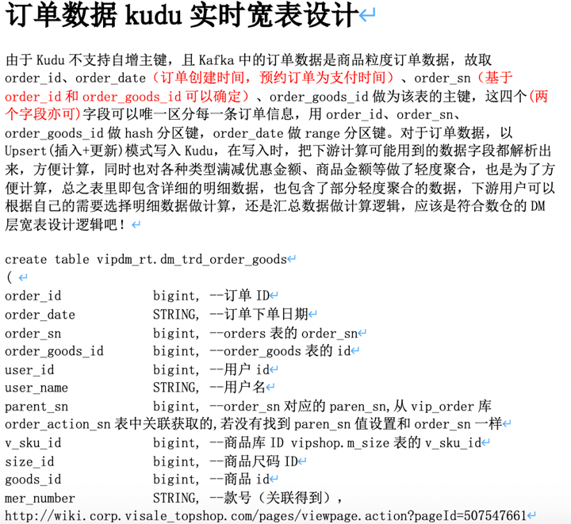
KUDU 表设计
每个Kudu表必须声明由一列或多列组成的主键。与RDBMS主键一样，Kudu主键强制执行唯一性约束。尝试插入具有与现有行相同的主键值的行将导致重复键错误。
主键列必须是非可空的，并且可能不是boolean，float或double类型。
在表创建期间设置后，主键中的列集可能不会更改。
与RDBMS不同，Kudu不提供自动递增列功能，因此应用程序必须始终在插入期间提供完整的主键。
行删除和更新操作还必须指定要更改的行的完整主键。Kudu本身不支持范围删除或更新。
插入行后，可能无法更新列的主键值。但是，可以删除行并使用更新的值重新插入

Slide 58
KUDU 限制
列数
默认情况下，Kudu不允许创建超过300列的表。我们建议使用较少列的架构设计以获得最佳性能。
单元格大小
在编码或压缩之前，单个单元不得大于64KB。在Kudu完成内部复合密钥编码之后，构成复合密钥的单元限制为总共16KB。插入不符合这些限制的行将导致错误返回给客户端。
行的大小
虽然单个单元可能高达64KB，而Kudu最多支持300列，但建议单行不要大于几百KB。
不可变主键
Kudu不允许您更新一行的主键列。
不可更改的主键
Kudu不允许您在创建表后更改主键列。
不可更改的分区
除了添加或删除范围分区之外，Kudu不允许您在创建后更改表的分区方式。
不可改变的列类型
Kudu不允许更改列的类型。
分区拆分
创建表后，无法拆分或合并分区。
主键列必须在非主键列之前
表的副本为奇数，且不能大于7，在建表时指定，且不可修改

Slide 59
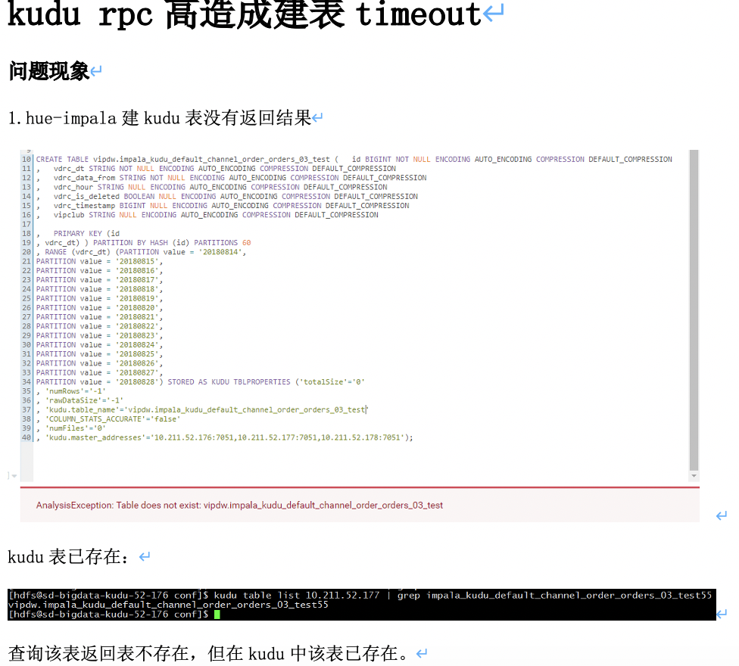
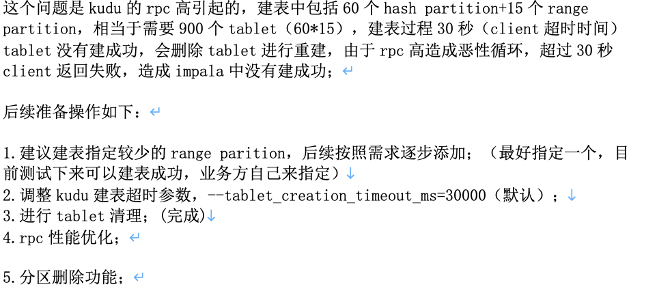
KUDU建表问题
建议tablet server最多为100台。 建议master最多为3个。 建议的最大数据存储量为，复制和压缩后，每个tablet server 8TB。 建议每个tablet server管理的tablet为2000，包含tablet的副本

Slide 60
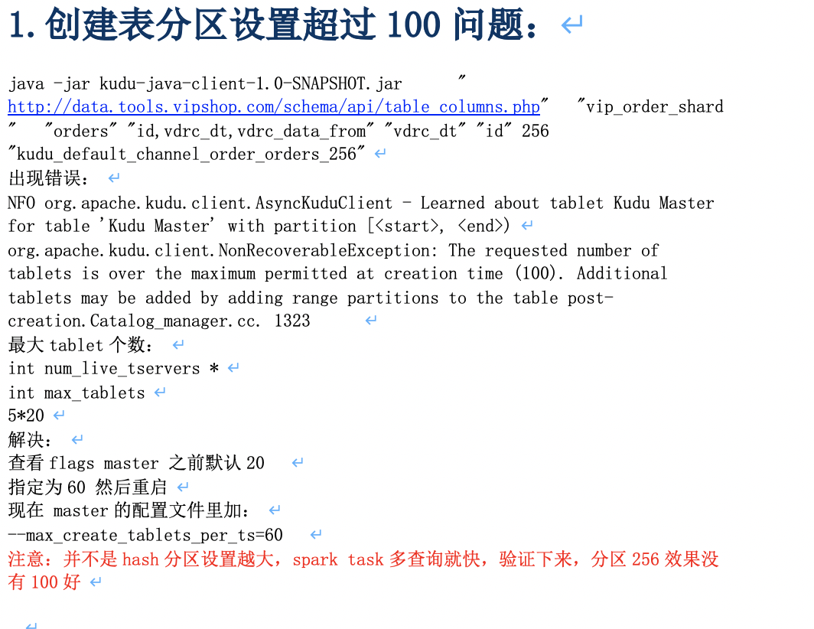
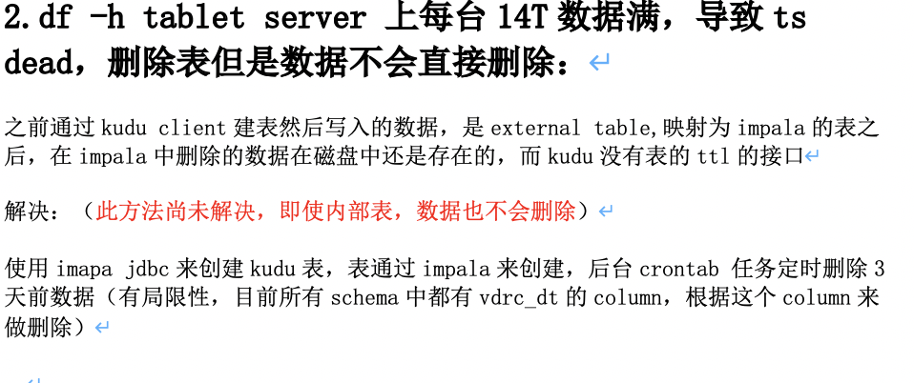
KUDU 性能调优

Slide 61
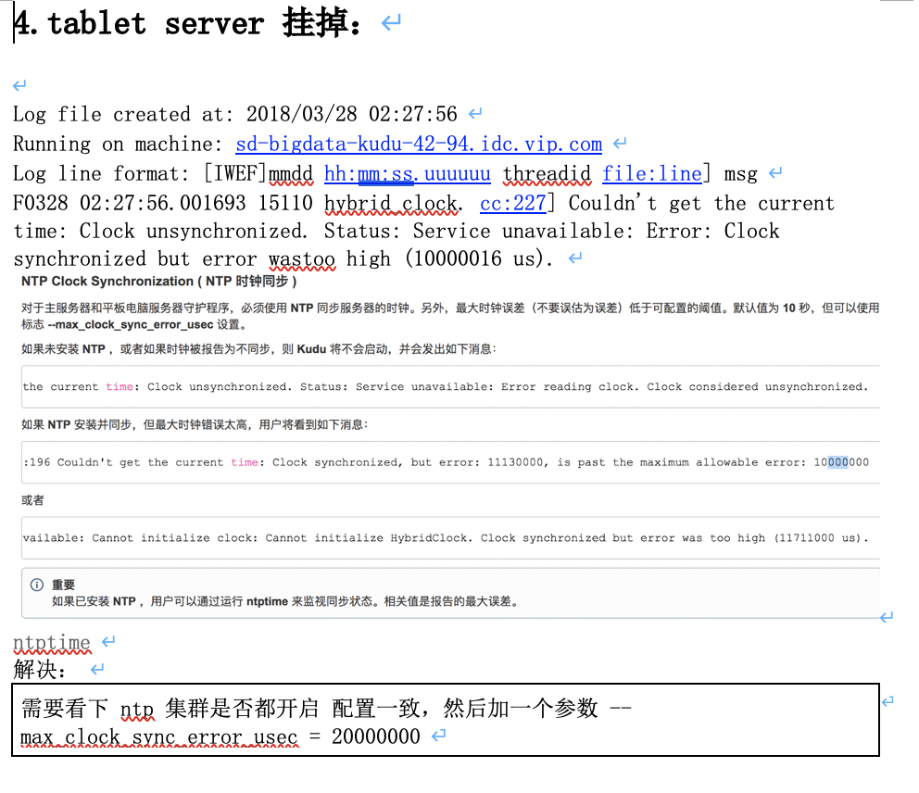
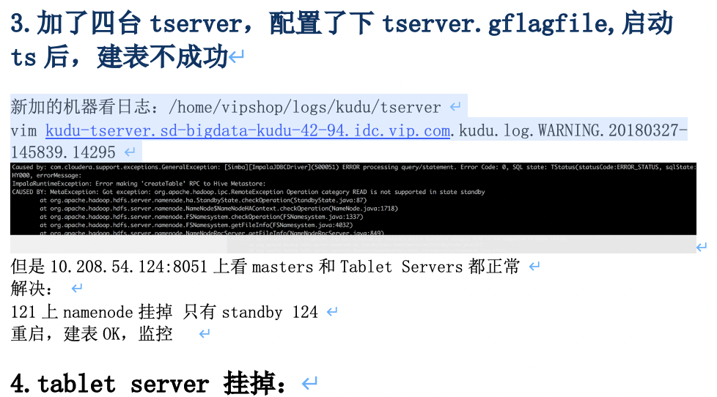
KUDU 性能调优

Slide 62
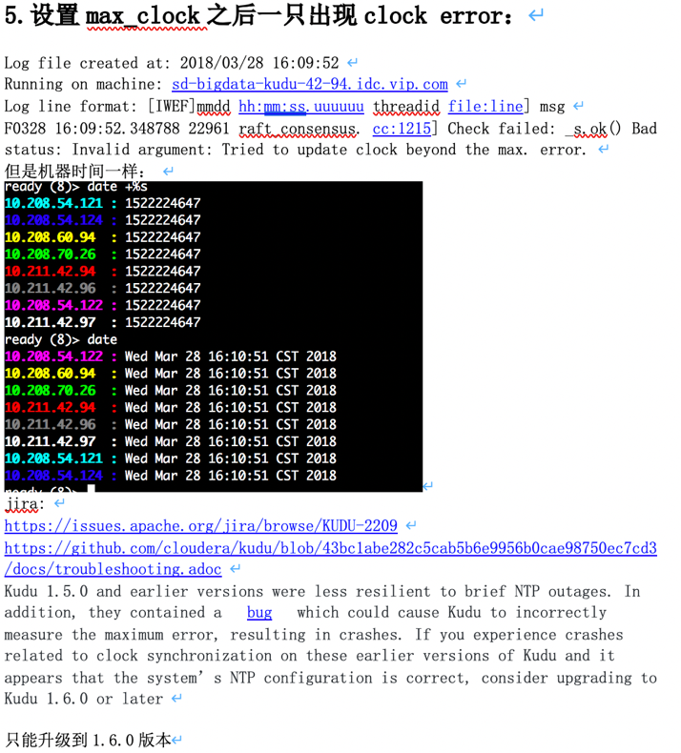
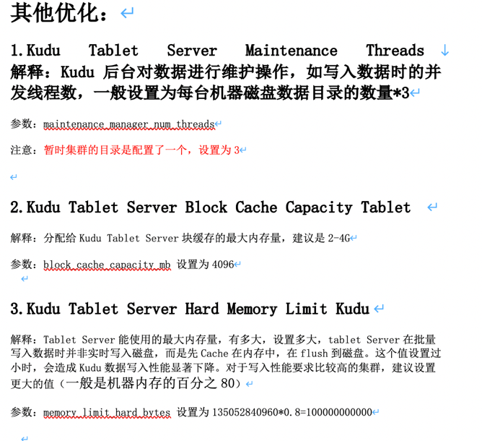
KUDU 性能调优

Slide 63



KUDu集群参数

Slide 64
KUDU 监控运维
SuperSet
KUDU Plus

Slide 65

统一计算资源——基于Kubernates管理

Slide 66
Spark On K8S
Standalone
Apache Mesos
Yarn
Kubernetes( 2.3 之后）
helm repo add stable https://kubernetes-charts.storage.googleapis.com
helm install stable/spark --version 1.0.3 --generate-name

Slide 67

Spark On K8S
Spark-submit 方式
Spark Operator方式

Slide 68

两种方式比较

Slide 69
两种方式比较
Spark-submit 方式
Spark 原生支持
Spark 配置和 k8s 配置混合散落
3.0 之前支持POD 少量定制
应用管理手工工作多
Spark- Operator 方式
Google 开源运行于任何平台
原生k8s支持，能使用k8s特性
有现成工具可以读日志，起停程序，调度程序
需要长期 POD 运行

Slide 70
Flink On K8S
使用Kubernates StatefulSet模式部署
FlinkClusterInfo createFlinkCluster(String namespace, String clusterName, String version, Integer taskManagers, Integer cpuCorePerTaskManager, Integer memoryPerTaskManager) throws Exception;
一个Job一个mini cluster，支持HA
JobManager：job-[0,1].job.flink.svc.rt.vip.vip.com
TaskManager：job-[2..n].job.flink.svc.rt.vip.vip.com
docker-entrypoint.sh根据环境变量设置flink-conf.yaml
jobmanager.rpc.address
jobmanager/taskmanager.heap.mb
taskmanager.numberOfTaskSlots
high-availability.zookeeper.quorum
high-availability.cluster-id
high-availability.storageDir
state.backend.fs.checkpointdir

Slide 71

Flink
参数设置
Slot
并行度
Checkpoint 存储频率： 过快会导致 hdfs 写入问题， 过多文件导致hdfs压力

Slide 72

UV计算效率提升
UV计算Storm->Flink
稳定性可靠性提升；计算资源消耗降低2/3

Slide 73
UV计算问题点
FlinkKafkaConsumer
支持offsetAutoCommit
支持Kafka集群切换：恢复任务的时候指定offset消费，skip checkpiont的state（todo）
FlatMapFunction
不带Window的State数据需要手动清理
数据倾斜处理
keyBy容易倾斜
同步任务追数
Storm计算：根据Key自动取Redis里面的统计指标的最新值
Flink计算：等！

Slide 74
大数据多维分析神器-ClickHouse

Slide 75
Clickhouse是什么?
1
目录
2
Clickhouse优劣势
3
Clickhouse表引擎
4
Clickhouse的应用

Slide 76
1
ClickHouse是什么?

Slide 77

https://clickhouse.tech

Slide 78


Slide 79


Slide 80
OLAP 场景
读大于写
大宽表，读大量行但是少量列，结果集较小
数据批量写入，且数据不更新或少更新
OLTP类业务对于延时（Latency）要求更高，要避免让客户等待造成业务损失；而OLAP类业务，由于数据量非常大，通常更加关注写入吞吐（Throughput），要求海量数据能够尽快导入完成。一旦导入完成，历史数据往往作为存档，不会再做更新、删除操作。
查询并发相对较低，可以容忍相对较长的延时
无需事务，数据一致性要求低
灵活多变，不适合预先建模

Slide 81
ClickHouse简介
完备的DBMS功能
SQL⽀持
DDL(数据定义语⾔)
DML(数据操作语⾔）
权限控制
数据备份与恢复
分布式管理
4.
对⽤户友好的SQL语法
内置功能⻬全的分析统计函数
丰富的数据结构⽀持，字典 json，array，bitmap等
1.
列式存储与数据压缩
数据存储
极⼤地节约了IO带宽
压缩⽐⾼（⽀持LZ4, ZSTD)
⾃管理数据存储，不依赖其他组件
主键索引/⼆级索引
数据集分⽚(sharding)
数据分区(partition)
数据容灾和TTL⽀持
2.
5.
向量化执⾏引擎
性能卓越
3.
分布式计算
多核并⾏计算
向量化执⾏与SIMD
动态代码⽣成
6.
⽆论是查询还是写⼊ 性能极其卓越
官网: ClickHouse是一个开源的面向列式数据的数据库管理系统，
能够使用SQL查询并且生成实时数据报告。

Slide 82


对于OLAP环境行式数据库与列式数据库之查询对比
行式
列式
看到差别了么？下面将详细介绍为什么会发生这种情况
输入/输出
CPU
针对分析类查询，通常只需要读取表的一小部分列。在列式数据库中你可以只读取你需要的数据。例如，如果只需要读取100列中的5列，这将帮助你最少减少20倍的I/O消耗。
由于数据总是打包成批量读取的，所以压缩是非常容易的。同时数据按列分别存储这也更容易压缩。这进一步降低了I/O的体积。
由于I/O的降低，这将帮助更多的数据被系统缓存。
由于执行一个查询需要处理大量的行，因此在整个向量上执行所有操作将比在每一行上执行所有操作更加高效。同时这将有助于实现一个几乎没有调用成本的查询引擎。如果你不这样做，使用任何一个机械硬盘，查询引擎都不可避免的停止CPU进行等待。所以，在数据按列存储并且按列执行是很有意义的。

Slide 83
数据有序存储
ClickHouse支持在建表时，指定将数据按照某些列进行sort by。
排序后，保证了相同sort key的数据在磁盘上连续存储，且有序摆放。在进行等值、范围查询时，where条件命中的数据都紧密存储在一个或若干个连续的Block中，而不是分散的存储在任意多个Block， 大幅减少需要IO的block数量。另外，连续IO也能够充分利用操作系统page cache的预取能力，减少page fault

Slide 84
主键索引
ClickHouse支持主键索引，它将每列数据按照index granularity（默认8192行）进行划分，每个index granularity的开头第一行被称为一个mark行。主键索引存储该mark行对应的primary key的值。
对于where条件中含有primary key的查询，通过对主键索引进行二分查找，能够直接定位到对应的index granularity，避免了全表扫描从而加速查询。
但是值得注意的是：ClickHouse的主键索引与MySQL等数据库不同，它并不用于去重，即便primary key相同的行，也可以同时存在于数据库中。要想实现去重效果，需要结合具体的表引擎ReplacingMergeTree、CollapsingMergeTree、VersionedCollapsingMergeTree实现，我们会在未来的文章系列中再进行详细解读。

Slide 85
任意列稀疏索引
ClickHouse支持对任意列创建任意数量的稀疏索引。其中被索引的value可以是任意的合法SQL Expression，并不仅仅局限于对column value本身进行索引。之所以叫稀疏索引，是因为它本质上是对一个完整index granularity（默认8192行）的统计信息，并不会具体记录每一行在文件中的位置。

Slide 86
数据分片
ClickHouse支持单机模式，也支持分布式集群模式。在分布式模式下，ClickHouse会将数据分为多个分片，并且分布到不同节点上。不同的分片策略在应对不同的SQL Pattern时，各有优势。ClickHouse提供了丰富的sharding策略，让业务可以根据实际需求选用。
1） random随机分片：写入数据会被随机分发到分布式集群中的某个节点上。
2） constant固定分片：写入数据会被分发到固定一个节点上。
3）column value分片：按照某一列的值进行hash分片。
4）自定义表达式分片：指定任意合法表达式，根据表达式被计算后的值进行hash分片。

Slide 87
数据分区
ClickHouse支持PARTITION BY子句，在建表时可以指定按照任意合法表达式进行数据分区操作，比如通过toYYYYMM()将数据按月进行分区、toMonday()将数据按照周几进行分区、对Enum类型的列直接每种取值作为一个分区等。
数据Partition在ClickHouse中主要有两方面应用：
在partition key上进行分区裁剪，只查询必要的数据。灵活的partition expression设置，使得可以根据SQL Pattern进行分区设置，最大化的贴合业务特点。
对partition进行TTL管理，淘汰过期的分区数据。

Slide 88
数据 TTL
ClickHouse支持几种不同粒度的TTL：
1） 列级别TTL：当一列中的部分数据过期后，会被替换成默认值；当全列数据都过期后，会删除该列。
2）行级别TTL：当某一行过期后，会直接删除该行。
3）分区级别TTL：当分区过期后，会直接删除该分区。

Slide 89
高吞吐写入能力
ClickHouse采用类LSM Tree的结构，数据写入后定期在后台Compaction。通过类LSM tree的结构，ClickHouse在数据导入时全部是顺序append写，写入后数据段不可更改，在后台compaction时也是多个段merge sort后顺序写回磁盘。顺序写的特性，充分利用了磁盘的吞吐能力，即便在HDD上也有着优异的写入性能。
官方公开benchmark测试显示能够达到50MB-200MB/s的写入吞吐能力，按照每行100Byte估算，大约相当于50W-200W条/s的写入速度。

Slide 90
有限支持delete、update
在分析场景中，删除、更新操作并不是核心需求。ClickHouse没有直接支持delete、update操作，而是变相支持了mutation操作，语法为alter table delete where filter_expr,alter table update col=val where filter_expr。
目前主要限制为删除、更新操作为异步操作，需要后台compation之后才能生效。

Slide 91
主备同步
ClickHouse通过主备复制提供了高可用能力，主备架构下支持无缝升级等运维操作。而且相比于其他系统它的实现有着自己的特色：
1）默认配置下，任何副本都处于active模式，可以对外提供查询服务；
2）可以任意配置副本个数，副本数量可以从0个到任意多个；
3）不同shard可以配置不提供副本个数，用于解决单个shard的查询热点问题；

Slide 92
多核并行
ClickHouse将数据划分为多个partition，每个partition再进一步划分为多个index granularity，然后通过多个CPU核心分别处理其中的一部分来实现并行数据处理。
在这种设计下，单条Query就能利用整机所有CPU。极致的并行处理能力，极大的降低了查询延时

Slide 93
分布式计算
除了优秀的单机并行处理能力，ClickHouse还提供了可线性拓展的分布式计算能力。ClickHouse会自动将查询拆解为多个task下发到集群中，然后进行多机并行处理，最后把结果汇聚到一起。
在存在多副本的情况下，ClickHouse提供了多种query下发策略：
随机下发：在多个replica中随机选择一个；
最近hostname原则：选择与当前下发机器最相近的hostname节点，进行query下发。在特定的网络拓扑下，可以降低网络延时。而且能够确保query下发到固定的replica机器，充分利用系统cache。
in order：按照特定顺序逐个尝试下发，当前一个replica不可用时，顺延到下一个replica。
first or random：在In Order模式下，当第一个replica不可用时，所有workload都会积压到第二个Replica，导致负载不均衡。first or random解决了这个问题：当第一个replica不可用时，随机选择一个其他replica，从而保证其余replica间负载均衡。另外在跨region复制场景下，通过设置第一个replica为本region内的副本，可以显著降低网络延时。

Slide 94
向量化执行与SIMD
ClickHouse不仅将数据按列存储，而且按列进行计算。传统OLTP数据库通常采用按行计算，原因是事务处理中以点查为主，SQL计算量小，实现这些技术的收益不够明显。但是在分析场景下，单个SQL所涉及计算量可能极大，将每行作为一个基本单元进行处理会带来严重的性能损耗：
1）对每一行数据都要调用相应的函数，函数调用开销占比高；
2）存储层按列存储数据，在内存中也按列组织，但是计算层按行处理，无法充分利用CPU cache的预读能力，造成CPU Cache miss严重；
3）按行处理，无法利用高效的SIMD指令；
ClickHouse实现了向量执行引擎（Vectorized execution engine），对内存中的列式数据，一个batch调用一次SIMD指令（而非每一行调用一次），不仅减少了函数调用次数、降低了cache miss，而且可以充分发挥SIMD指令的并行能力，大幅缩短了计算耗时。向量执行引擎，通常能够带来数倍的性能提升。

Slide 95
动态代码生成Runtime Codegen
在经典的数据库实现中，通常对表达式计算采用火山模型，也即将查询转换成一个个operator，比如HashJoin、Scan、IndexScan、Aggregation等。为了连接不同算子，operator之间采用统一的接口，比如open/next/close。在每个算子内部都实现了父类的这些虚函数，在分析场景中单条SQL要处理数据通常高达数亿行，虚函数的调用开销不再可以忽略不计。另外，在每个算子内部都要考虑多种变量，比如列类型、列的size、列的个数等，存在着大量的if-else分支判断导致CPU分支预测失效。

Slide 96

动态代码生成
ClickHouse实现了Expression级别的runtime codegen，动态地根据当前SQL直接生成代码，然后编译执行。如下图例子所示，对于Expression直接生成代码，不仅消除了大量的虚函数调用（即图中多个function pointer的调用），而且由于在运行时表达式的参数类型、个数等都是已知的，也消除了不必要的if-else分支判断。

Slide 97
近似计算
近似计算以损失一定结果精度为代价，极大地提升查询性能。在海量数据处理中，近似计算价值更加明显。
ClickHouse实现了多种近似计算功能：
近似估算distinct values、中位数，分位数等多种聚合函数；
建表DDL支持SAMPLE BY子句，支持对于数据进行抽样处理；

Slide 98
Let's Begin

Slide 99
2
Clickhouse优劣势

Slide 100
优势:
劣势:
快(插入快,查询快)
表引擎多,适合不同的场景
压缩比高
支持线性扩展
功能多(函数,复杂数据结构)
不支持delete和update(新update)
非标准的SQL
没有窗口功能
文档不够完善
不支持UDF

Slide 101


快,快,快
配置:16核64G SSD ECS

Slide 102

快,快,快

Slide 103

https://clickhouse.tech/docs/en/getting-started/example-datasets/ontime/

Slide 104


Slide 105
3
Clickhouse表引擎

Slide 106
表引擎，是ClickHouse设计实现中的一大特色。可以说正是由表引擎，决定了一张 数据表最终的性格，它拥有何种特性、数据以何种形式被存储以及如何被加载。 ClickHouse拥有非常庞大的表引擎体系，截至到目前(19.14.6)，共拥有合并树、 内存、文件、接口和其他5大类20多种。

Slide 107
这众多的表引擎中，又属合并树(MergeTree)表引擎及其家族系列(*MergeTree)最 为强大，在生产环境绝大部分场景中都应该使用此系列的表引擎。
只有合并树系列的表引擎才支持主键索引、数据分区、数据副本和数据采样这些特 性，同时也只有此系列的表引擎支持ALTER相关操作。

Slide 108

MergeTree在写入一批数据时，数据总会以数据片段的形式写入磁盘，且数据 片段不可修改。为了避免片段过多，ClickHouse会通过后台线程定期合并这 些数据片段，属于相同分区的数据片段会被合成一个新的片段。这种数据片 段往复合并的特点也正是合并树的名称由来。

Slide 109
MergeTree引擎
Clickhouse最先进的表引擎,支持一个日期(分区)和一组主键的两层式索引
常见的使用场景:
存储不需要做预计算的数据,例如事实表数据,log明细数据
注意事项:
默认的时间分区是按月,可自定义分区,数据量不是特别大建议默认
主键不能包含可为null字段
语法:MergeTree(EventDate, (CounterID, EventDate), 8192)

Slide 110


Slide 111


Slide 112


Slide 113


Slide 114


Slide 115


Slide 116


Slide 117


Slide 118


Slide 119


Slide 120


Slide 121


Slide 122


Slide 123


Slide 124


Slide 125


Slide 126


Slide 127


Slide 128


Slide 129


Slide 130


Slide 131
MySQL引擎
它允许对存储在远程MySQL服务器上的数据执行SELECT查询。
常见的使用场景:
通过查询Clickhouse的MySQL引擎表的全量或增量数据,
insert到Clickhouse的其他引擎表(如:MergeTree),然后对该表进行查询分析
注意事项: 1. where 语句中的=, !=, >, >=, <, <= 条件是直接通过MySQL来查询,
其他条件,如:like, in 条件和limit是在clickhouse里执行的
2. 如果是增量数据请注意MySQL的索引是否起作用
3. 最新版本可以往MySQL写入clickhouse的统计数据
语法:
MySQL('host:port', 'database', 'table', 'user', 'password'[, replace_query, 'on_duplicate_clause']);

Slide 132
ReplacingMergeTree引擎
基于MergeTree,能处理重复数据的功能,此引擎表与MergeTree的不同之处在于它删除具有相同主键值的重复条目。
常见的使用场景:
在多维数据加工流程中，为“最新值”，“实时数据”场景量身打造
注意事项:
可以手动指定版本列,或不指定(按插入时间)
手动执行optimize table t 后才会触发merge行为
语法:ReplacingMergeTree(EventDate, (OrderID, EventDate, BannerID), 8192, ver)

Slide 133
SummingMergeTree引擎
基于MergeTree,能将具备可加性的指标进行相加,从而减少表的数据量。
常见的使用场景:
不需要存储明细数据,可以进行预计算的
注意事项:
可加列不能是主键中的列,可加列都为null会被删除
手动执行optimize table t 后才会触发merge行为
语法:SummingMergeTree(EventDate, (OrderID, EventDate, BannerID), 8192, (Shows, Clicks, Cost))

Slide 134
AggregatingMergeTree引擎
是在 MergeTree 基础之上，针对聚合函数结果，作增量计算优化的一个设计
常见的使用场景:
对多维数据进行降维,且能提供去重数,例如uv
注意事项:
数据不能通过普通的insert插入,而只能通过insert into select插入
普通mergeTree能满足性能,尽量不用 AggregatingMergeTree
语法:AggregatingMergeTree(StartDate, (CounterID, StartDate), 8192)

Slide 135
CollapsingMergeTree引擎
可以实现删除数据功能
常见的使用场景:
通过该引擎可以实现数据的删除操作
注意事项:
Max和Min的指标无法通过该引擎实现
语法:CollapsingMergeTree(EventDate, (CounterID, EventDate, intHash32(UniqID), VisitID), 8192, Sign)

Slide 136
Kafka引擎
与物化视图配合,实现数据从kafka自动写入clickhouse物化视图。
常见的使用场景:
从kafka订阅消息插入到clickhouse物化视图里,然后对视图做多维查询
注意事项:
为了提升处理性能，已消费的消息以批量的方式进行压缩
max_insert_block_size (默认 1048576b)
批量消息不能被完成，刷新周期为
stream_flush_interval_ms (默认为7500ms)

Slide 137


Slide 138


Slide 139


Slide 140


Slide 141


Slide 142
集群的ClickHouse有多快?

Slide 143


Slide 144


Slide 145


Slide 146


Slide 147

ClickHouse性能调优
MergeTree engines
INSERT操作是原⼦的
SELECT操作异常快
⽀持主索引/⼆级索引
INSERT/SELECT相互不影响
后台合并数据
主键不唯⼀

Slide 148

ClickHouse性能调优

Slide 149

ClickHouse性能调优

Slide 150

ClickHouse性能调优

Slide 151
ClickHouse性能调优
配置选型
数据节点
CPU： 主频越⾼越好，通常也建议配置32cores以上的机型
内存：当然内存越⼤越好，PageCache加速作⽤越明显。通常建议配置128GB以上内存
磁盘：HDD盘即可，RAID-10，RAID-5，RAID-6或RAID-50。如果查询数据量⼤，邀请延迟低，上SSD/NVME
ZK节点
ZK节点的负载与集群的数据量成正⽐。当数据规模在TB级别时，建议为ZK节点选择SSD盘。

Slide 152
ClickHouse性能调优
基础参数
max_threads: 查询使⽤的线程数量，默认为核数⼀半
max_memory_usage: 单次查询允许使⽤的内存量
max_memory_usage_for_all_users：clickhouse进程允许使⽤的内存量,
通常需要考虑为OS预留内存
max_bytes_before_external_group_by: GROUP BY 操作使⽤内存超过该阈值后， 数据会写⼊磁盘，建议设置为max_memory_usage/2
max_concurrent_queries: 最⼤并发数限制
max_bytes_before_external_sort: order by 排序溢写磁盘阈值
background_pool_size: 后台线程组

Slide 153
4
ClickHouse的应用

Slide 154


Slide 155


Slide 156


Slide 157


Slide 158

常⻅ClickHouse实时分析场景举例
场景1： 物化视图应⽤：数据摄⼊

Slide 159

常⻅ClickHouse实时分析场景举例
场景1： 物化视图应⽤：数据摄⼊

Slide 160



常⻅ClickHouse实时分析场景举例
场景1： 物化视图应⽤：数据摄⼊
1、创建Kafka表引擎，监听数据
2、创建⽬标表，存储数据
3、创建物化视图，摄取数据

Slide 161


常⻅ClickHouse实时分析场景举例
场景1： 物化视图应⽤：数据摄⼊
Partition 1
SHARD 1
Partition 2
SHARD 2
Partition 3
SHARD 3

Slide 162

常⻅ClickHouse实时分析场景举例
场景2：ClickHouse在实时更新场景中的应⽤
假设某APP需要在线向⽤户下发通知，如果⽤户读取消息后，状态回传后台，并标记已读取。
数据实时更新！
查询某⽤户未读取信息

Slide 163



常⻅ClickHouse实时分析场景举例
场景2：ClickHouse在实时更新场景中的应⽤
⽅案1：ReplacingMergeTree
1、创建明细表
2、插入模拟数据

Slide 164


常⻅ClickHouse实时分析场景举例
3、插⼊模拟数据，模拟⽤户APP应答
4、查看数据

Slide 165

常⻅ClickHouse实时分析场景举例
5、查看⽤户(uid=520) 未读数据

Slide 166

常⻅ClickHouse实时分析场景举例
场景2：ClickHouse在实时更新场景中的应⽤
⽅案2：Aggregate Functions
1、查看⽤户(uid=520) 未读数据

Slide 167



常⻅ClickHouse实时分析场景举例
场景2：ClickHouse在实时更新场景中的应⽤
⽅案3：AggregatingMergeTree
1、聚合表引擎
2、准备数据

Slide 168

常⻅ClickHouse实时分析场景举例
3、查看⽤户(uid=520) 未读数据

Slide 169




常⻅ClickHouse实时分析场景举例
场景3： AggregatingMergeTree 引擎+ 物化视图应⽤
1、明细表
3、创建物化视图
2、创建聚合表

Slide 170




常⻅ClickHouse实时分析场景举例
4、导⼊存量数据
6、导⼊增量数据
5、查询聚合表中数据

Slide 171

常⻅ClickHouse实时分析场景举例
7、导⼊存量数据

Slide 172




常⻅ClickHouse实时分析场景举例
场景4： Aggregate Function 应⽤举例（bitmap系列）
案例1：⽤户留存计算
Bitmap 在处理⽤户/会员统计，⼴告投放/⽤户画像等领域有⾮常便捷的应⽤。
1、创建明细表
2、插⼊模拟数据

Slide 173

常⻅ClickHouse实时分析场景举例
3、查询⽤户⽇存留(常规⽅法）
举个例⼦~
⼤表JOIN，COUNT DISTINCT都很慢，并且容易OOM

Slide 174




常⻅ClickHouse实时分析场景举例
4、使⽤聚合函数bitmap⽅案， 创建聚合表
5、使⽤聚合函数bitmap⽅案， 创建聚合表
7、查询聚合表数据
6、导⼊历史数
通过BITMAP的位运算，对⼤规模⽤户(亿级）⽽⾔，位运算秒出结果

Slide 175

常⻅ClickHouse实时分析场景举例
8、查使⽤聚合函数
优势：
1. 计算量降低，速度快，资源消耗⼩
通过BITMAP的位运算，对⼤规模⽤户(亿级）⽽⾔，位运算秒出结果

Slide 176



常⻅ClickHouse实时分析场景举例
场景4： Aggregate Function 应⽤举例（bitmap系列）
案例2：⼴告投放/⽤户画像应⽤
1、创建标签表

Slide 177



常⻅ClickHouse实时分析场景举例
2、创建⽤户属性表

Slide 178



常⻅ClickHouse实时分析场景举例
3、创建物化视图，⾃动聚合数据

Slide 179





常⻅ClickHouse实时分析场景举例
4、插⼊模拟数据， 4千万条

Slide 180


常⻅ClickHouse实时分析场景举例
5、观察标签数据

Slide 181

常⻅ClickHouse实时分析场景举例
6、查询，按条件圈⽤户
优势：
（性别= ⼥ AND 职业= ⼯程师）
OR
(17 < 年龄< 55 OR 消费> 40000)

Slide 182
其他选项?

Slide 183


Slide 184


Slide 185


Slide 186
OLAP产品 | 数据摄入 | 存储方式 | 查询性 | 用户友好程度 | 场景
Druid | 支持离线 Hdfs 数据摄入和实时 Kafka 数据摄入 | LSM 变种，采用 一层全维度的 roll up 进行预 计算，不存储明 细 | 查询时 在 broker 层面进 行更加 深层的 聚合计 算，毫 秒级到 秒级 | 组件繁多，有 多种组件和进 程，依赖 ZK 和 MySQL， 运维相对复 杂，维度度量 修改支持在线 修改，对用户 友好，需要时 间字段 。 | iot、实 时监控指 标产出、 实时渠道 聚合分析 等
Kylin | 支持 Hive 和 Kafka 摄入，由 于使用基于 mr 和 spark 的计 算引擎进行 cube 构建，难以达到分钟级延 迟，延迟至少在 十分钟至半小时 级别 | 全维度预计算构 建 cube，支持 一些策略的剪 枝，减少无用计 算量，开源版本 依赖 HBase 作 为 Storage | 基于全量预计 算产 出、亚 秒级 | 依赖 Hadoop 生态，适合维 度、度量相对 稳定的 cube 分析，一旦需 要修改维度、 度量需要重新 配置，重新构 建，不一定需 要时间字段 | 维度、度 量明确的 场景、分 析聚合维 度多样 化，维度 尽量不要 超过 20 维，否则 将产生维 度爆炸
ClickHouse | 支持离线在线数 据录入，但是由 于存储设计实时 数据摄入千万不 能单条频繁摄 入，一定要做 batch 汇总 | 与 kylin、druid 不同，不做预计 算，完全是通过 索引、列式存 储、压缩、向量 化、code gen 等充分压榨 cpu 等计算资源达到 快速计算的目的 | 毫秒级 至秒级 不等 | 单一组件、 sql 支持良 好、分析函数 丰富，易上 手，需要时间 字段 | 渠道漏斗 分析、 app

Slide 187

CK 常用架构

Slide 188
未来
流玉

Slide 189
日程
数据湖
Data Serverless

Slide 190

数据湖
数据湖是一个集中式存储库，允许您以任意规模存储所有结构化和非结构化数据。您可以按原样存储数据（无需先对数据进行结构化处理），并运行不同类型的分析 – 从控制面板和可视化到大数据处理、实时分析和机器学习，以指导做出更好的决策。

Slide 191

数据湖

Slide 192

三大数据湖开源比较

Slide 193

Databrick DelTA

Slide 194

Databricks 在设计 Delta 时，希望做到流批作业在数据层面做到进一步的统一（如下图）。业务数据经过 Kafka 导入到统一的数据湖中（无论批处理，还是流处理），上层业务可以借助各种分析引擎做进一步的商业报表分析、流式计算以及 AI 分析等等

Slide 195

Apache HUIDI(Hadoop Updates and Incrementals)
ETL 任务每隔 30 分钟定期地把增量更新数据同步到分析表中，全部改写已存在的全量旧数据文件，
导致数据延迟和资源消耗都很高。此外，在数据湖的下游，还存在流式作业会增量地消费新写入的数据，
数据湖的流式消费对他们来说也是必备的功能。最核心的问题是无法快速 upsert 存量数据

Slide 196


Slide 197

NetFlix Iceberg
Hive 对底层文件系统的复杂语义依赖，使得数据湖难以构建在成本更低的 S3 上。

Slide 198
ICEBerg 设计目标
1、成为静态数据交换的开放规范，维护一个清晰的格式规范，支持多语言，支持跨项目的需求等。
2、提升扩展性和可靠性。能够在一个节点上运行，也能在集群上运行。所有的修改都是原子性的，串行化隔离。原生支持云对象存储，支持多并发写
3、修复持续的可用性问题，比如模式演进，分区隐藏，支持时间旅行、回滚等。

Slide 199
IceBerg 设计
Iceberg 主要设计思想：记录表在所有时间的所有文件，和 Delta Lake 或 Apache Hudi 一样，支持 snapshot，其是表在某个时刻的完整文件列表。每一次写操作都会生成一个新的快照。
所有的修改都是原子性的；
没有耗时的文件系统操作；
快照是索引好的，以便加速读取；
CBO（Cost based opertimizer) metrics 信息是可靠的；
更新支持版本，支持物化视图。

Slide 200

阿里云原生数据湖 DLA
云原生数据湖分析（Data Lake Analytics，DLA）是无服务器化（Serverless）的云原生数据湖分析服务，支持按需与保留资源使用，打造最具性价比的云原生数据湖分析平台。提供一站式的云原生数据湖分析与计算服务，支持 ETL、机器学习、流、交互式分析，可以与 OSS、数据库等多种数据源搭配使用。
数据湖管理，帮助客户解决高效构建安全的数据湖，功能包括元数据的管理、一键入湖、元数据爬取、增量湖等功能。

Slide 201

Aliyun 数据湖方案

Slide 202

联邦数据分析

Slide 203
ALIYUN 数据湖方案
数据湖天然存储计算分离
集群级弹性：用户可以按需购买ECS并部署集群，然后后再执行计算任务，任务执行完之后再释放掉集群；
作业级弹性：用户每个作业都是单独的计算资源，作业执行完之后立即释放；
作业内弹性：一个任务在执行过程中，不同的阶段所需要消耗的资源不同，典型地，分布式作业出现长尾时，大部分资源都是空闲的，此时可以将空闲资源释放掉；
容器内弹性：计算任务的进程在执行过程中不同时段所需要的资源不同，是否可以做到动态调节；

Slide 204

自建Spark集群 VS Serverless Spark

Slide 205

DLA Serverless Spark性价比

Slide 206

Serverless Spark访问用户自建Hadoop

Slide 207

华为数据湖探索 DLI
数据湖探索（Data Lake Insight，简称DLI）是完全兼容Apache Spark、Apache Flink、openLooKeng（基于Apache Presto）生态，提供一站式的流处理、批处理、交互式分析的Serverless融合处理分析服务。企业使用标准SQL、Spark、Flink程序就可轻松完成多数据源的联合计算分析，挖掘和探索数据价值

Slide 208
The END

